Slide 1
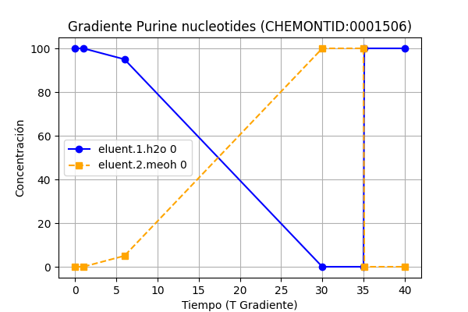
Purine nucleotides (CHEMONTID:0001506): 0.3162330582226512, n_datos: 5
Configuración Columna:
pH1: 3.0 | pH2: 3.0 | Columna: Waters CORTECS T3 USP Code: column.usp.code_L1 | Longitud: 100.0 mm Tamaño Partícula: 2.7 µm | Temp: 40.0°C Flujo: 0.2 mL/min | T0: 1.1025 min

Slide 2
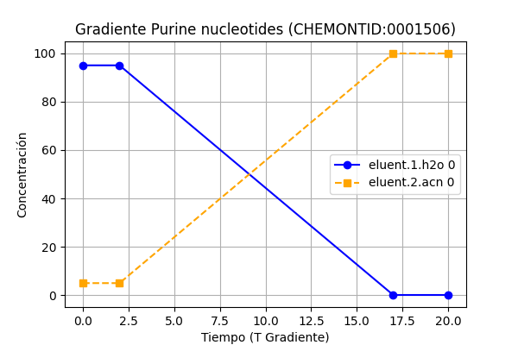
Purine nucleotides (CHEMONTID:0001506): 0.2315330952068568, n_datos: 6
Configuración Columna:
pH1: 3.0 | pH2: 3.0 | Columna: Merck Supelco Ascentis Express C18 USP Code: column.usp.code_L1 | Longitud: 100.0 mm Tamaño Partícula: 2.0 µm | Temp: 40.0°C Flujo: 0.35 mL/min | T0: 0.63 min

Slide 3
Purine nucleotides (CHEMONTID:0001506): 0.1868063230247944, n_datos: 5
Configuración Columna:
pH1: 3.0 | pH2: 3.0 | Columna: Merck Supelco Ascentis Express C18 USP Code: column.usp.code_L1 | Longitud: 100.0 mm Tamaño Partícula: 2.0 µm | Temp: 41.0°C Flujo: 0.3 mL/min | T0: 0.735 min

Slide 4
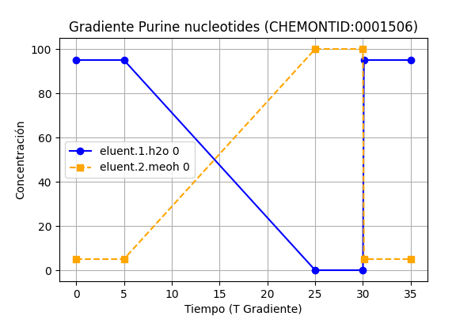
Purine nucleotides (CHEMONTID:0001506): 0.1866636428439978, n_datos: 6
Configuración Columna:
pH1: 3.0 | pH2: 3.0 | Columna: Waters CORTECS T3 USP Code: column.usp.code_L1 | Longitud: 100.0 mm Tamaño Partícula: 2.7 µm | Temp: 40.0°C Flujo: 0.3 mL/min | T0: 0.735 min

Slide 5
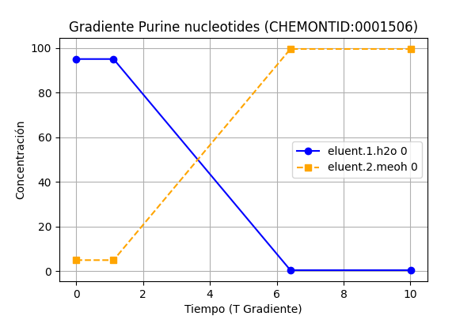
Purine nucleotides (CHEMONTID:0001506): 0.1837865175618181, n_datos: 6
Configuración Columna:
pH1: 3.0 | pH2: 3.0 | Columna: Waters CORTECS UPLC C18 USP Code: column.usp.code_L1 | Longitud: 100.0 mm Tamaño Partícula: 1.6 µm | Temp: 30.0°C Flujo: 0.4 mL/min | T0: 0.55125 min

Slide 6

Purine nucleotides (CHEMONTID:0001506): 0.1158335529154255, n_datos: 5
Configuración Columna:
pH1: 3.0 | pH2: 3.0 | Columna: Waters ACQUITY UPLC HSS C18 USP Code: column.usp.code_L1 | Longitud: 100.0 mm Tamaño Partícula: 1.8 µm | Temp: 40.0°C Flujo: 0.4 mL/min | T0: 0.55125 min

Slide 7
Purine nucleotides (CHEMONTID:0001506): 0.1098649189381711, n_datos: 6
Configuración Columna:
pH1: 3.0 | pH2: 3.0 | Columna: Phenomenex Kinetex XB-C18 USP Code: column.usp.code_L1 | Longitud: 100.0 mm Tamaño Partícula: 1.7 µm | Temp: 30.0°C Flujo: 0.4 mL/min | T0: 0.55125 min

Slide 8
Purine nucleotides (CHEMONTID:0001506): 0.1042973051402274, n_datos: 6
Configuración Columna:
pH1: 3.0 | pH2: 3.0 | Columna: Phenomenex Kinetex XB-C18 USP Code: column.usp.code_L1 | Longitud: 100.0 mm Tamaño Partícula: 1.7 µm | Temp: 40.0°C Flujo: 0.4 mL/min | T0: 0.55125 min

Slide 9
Purine nucleotides (CHEMONTID:0001506): 0.1023096912319665, n_datos: 6
Configuración Columna:
pH1: 3.0 | pH2: 3.0 | Columna: Waters CORTECS T3 USP Code: column.usp.code_L1 | Longitud: 100.0 mm Tamaño Partícula: 2.7 µm | Temp: 40.0°C Flujo: 0.1 mL/min | T0: 2.205 min

Slide 10
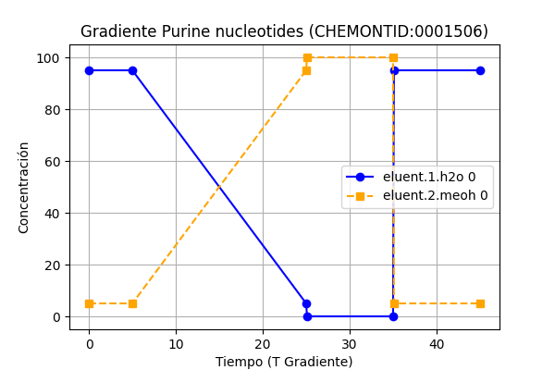
Purine nucleotides (CHEMONTID:0001506): 0.0996970902607267, n_datos: 6
Configuración Columna:
pH1: 3.0 | pH2: 3.0 | Columna: Waters CORTECS T3 USP Code: column.usp.code_L1 | Longitud: 100.0 mm Tamaño Partícula: 2.7 µm | Temp: 40.0°C Flujo: 0.2 mL/min | T0: 1.1025 min

Slide 11
Purine nucleotides (CHEMONTID:0001506): 0.0948838892098461, n_datos: 6
Configuración Columna:
pH1: 3.0 | pH2: 3.0 | Columna: Restek Raptor Biphenyl USP Code: column.usp.code_L11 | Longitud: 100.0 mm Tamaño Partícula: 2.7 µm | Temp: 40.0°C Flujo: 0.4 mL/min | T0: 0.55125 min

Slide 12
Purine nucleotides (CHEMONTID:0001506): 0.0900050631096138, n_datos: 7
Configuración Columna:
pH1: 3.0 | pH2: 3.0 | Columna: Waters ACQUITY UPLC HSS T3 USP Code: column.usp.code_L1 | Longitud: 100.0 mm Tamaño Partícula: 1.8 µm | Temp: 50.0°C Flujo: 0.4 mL/min | T0: 0.55125 min

Slide 13
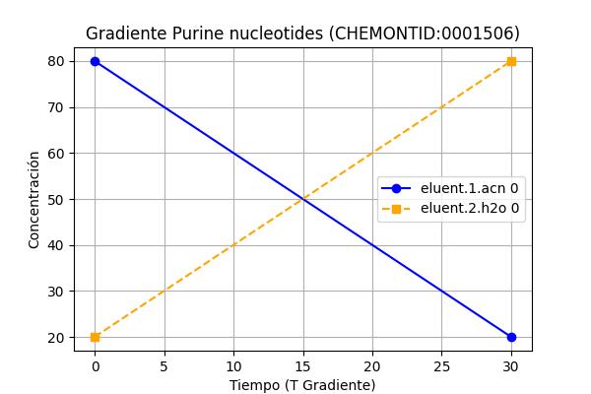
Purine nucleotides (CHEMONTID:0001506): 0.0883885207583125, n_datos: 6
Configuración Columna:
pH1: 0.0 | pH2: 0.0 | Columna: Merck SeQuant ZIC-pHILIC USP Code: column.usp.code_L122 | Longitud: 150.0 mm Tamaño Partícula: 5.0 µm | Temp: 32.5°C Flujo: 0.1 mL/min | T0: 3.3075 min

Slide 14
Purine nucleotides (CHEMONTID:0001506): 0.088189732258195, n_datos: 6
Configuración Columna:
pH1: 3.0 | pH2: 3.0 | Columna: Merck Supelco Ascentis Express F5 (PFP) USP Code: column.usp.code_L43 | Longitud: 100.0 mm Tamaño Partícula: 2.7 µm | Temp: 40.78947368421053°C Flujo: 0.1 mL/min | T0: 2.205 min

Slide 15
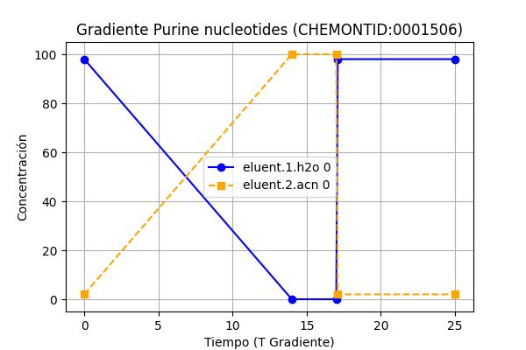
Purine nucleotides (CHEMONTID:0001506): 0.086483841239018, n_datos: 5
Configuración Columna:
pH1: 3.0 | pH2: 3.0 | Columna: Phenomenex Kinetex C18 USP Code: column.usp.code_L1 | Longitud: 150.0 mm Tamaño Partícula: 1.7 µm | Temp: 30.0°C Flujo: 0.3 mL/min | T0: 1.1025 min

Slide 16
Purine nucleotides (CHEMONTID:0001506): 0.0842027718570323, n_datos: 6
Configuración Columna:
pH1: 3.0 | pH2: 3.0 | Columna: Waters CORTECS T3 USP Code: column.usp.code_L1 | Longitud: 100.0 mm Tamaño Partícula: 2.7 µm | Temp: 40.0°C Flujo: 0.2 mL/min | T0: 1.1025 min

Slide 17
Purine nucleotides (CHEMONTID:0001506): 0.0834177652270014, n_datos: 6
Configuración Columna:
pH1: 3.0 | pH2: 3.0 | Columna: Waters ACQUITY UPLC HSS C18 USP Code: column.usp.code_L1 | Longitud: 100.0 mm Tamaño Partícula: 1.8 µm | Temp: 50.0°C Flujo: 0.4 mL/min | T0: 0.55125 min

Slide 18
Purine nucleotides (CHEMONTID:0001506): 0.0830185114866767, n_datos: 6
Configuración Columna:
pH1: 3.0 | pH2: 3.0 | Columna: Waters ACQUITY UPLC HSS T3 USP Code: column.usp.code_L1 | Longitud: 100.0 mm Tamaño Partícula: 1.8 µm | Temp: 30.0°C Flujo: 0.4 mL/min | T0: 0.55125 min

Slide 19
Purine nucleotides (CHEMONTID:0001506): 0.0825770302178892, n_datos: 7
Configuración Columna:
pH1: 3.0 | pH2: 3.0 | Columna: Waters ACQUITY UPLC HSS C18 USP Code: column.usp.code_L1 | Longitud: 100.0 mm Tamaño Partícula: 1.8 µm | Temp: 40.0°C Flujo: 0.4 mL/min | T0: 0.55125 min

Slide 20
Purine nucleotides (CHEMONTID:0001506): 0.081859574639035, n_datos: 7
Configuración Columna:
pH1: 3.0 | pH2: 3.0 | Columna: Waters ACQUITY UPLC HSS T3 USP Code: column.usp.code_L1 | Longitud: 100.0 mm Tamaño Partícula: 1.8 µm | Temp: 40.0°C Flujo: 0.4 mL/min | T0: 0.55125 min

Slide 21
Purine nucleotides (CHEMONTID:0001506): 0.0802265549834687, n_datos: 5
Configuración Columna:
pH1: 3.0 | pH2: 3.0 | Columna: Waters ACQUITY UPLC HSS T3 USP Code: column.usp.code_L1 | Longitud: 100.0 mm Tamaño Partícula: 1.8 µm | Temp: 40.0°C Flujo: 0.4 mL/min | T0: 0.55125 min

Slide 22
Purine nucleotides (CHEMONTID:0001506): 0.0800342190062574, n_datos: 6
Configuración Columna:
pH1: 3.0 | pH2: 3.0 | Columna: Waters ACQUITY UPLC BEH C18 USP Code: column.usp.code_L1 | Longitud: 100.0 mm Tamaño Partícula: 1.7 µm | Temp: 40.54166666666666°C Flujo: 0.1 mL/min | T0: 2.205 min

Slide 23
Purine nucleotides (CHEMONTID:0001506): 0.0793053530542671, n_datos: 6
Configuración Columna:
pH1: 3.0 | pH2: 3.0 | Columna: Waters CORTECS UPLC C18 USP Code: column.usp.code_L1 | Longitud: 100.0 mm Tamaño Partícula: 1.6 µm | Temp: 50.0°C Flujo: 0.4 mL/min | T0: 0.55125 min

Slide 24
Purine nucleotides (CHEMONTID:0001506): 0.078695055699704, n_datos: 6
Configuración Columna:
pH1: 3.0 | pH2: 3.0 | Columna: Merck Supelco Ascentis Express F5 (PFP) USP Code: column.usp.code_L43 | Longitud: 100.0 mm Tamaño Partícula: 2.7 µm | Temp: 40.78947368421053°C Flujo: 0.1 mL/min | T0: 2.205 min

Slide 25
Purine nucleotides (CHEMONTID:0001506): 0.0781667152505429, n_datos: 6
Configuración Columna:
pH1: 3.0 | pH2: 3.0 | Columna: Waters CORTECS T3 USP Code: column.usp.code_L1 | Longitud: 100.0 mm Tamaño Partícula: 2.7 µm | Temp: 40.0°C Flujo: 0.2 mL/min | T0: 1.1025 min

Slide 26
Purine nucleotides (CHEMONTID:0001506): 0.0777277342350623, n_datos: 6
Configuración Columna:
pH1: 3.0 | pH2: 3.0 | Columna: Waters CORTECS T3 USP Code: column.usp.code_L1 | Longitud: 100.0 mm Tamaño Partícula: 2.7 µm | Temp: 40.0°C Flujo: 0.2 mL/min | T0: 1.1025 min

Slide 27
Purine nucleotides (CHEMONTID:0001506): 0.0730964225468593, n_datos: 6
Configuración Columna:
pH1: 3.0 | pH2: 3.0 | Columna: Waters ACQUITY UPLC HSS T3 USP Code: column.usp.code_L1 | Longitud: 100.0 mm Tamaño Partícula: 1.8 µm | Temp: 50.0°C Flujo: 0.4 mL/min | T0: 0.55125 min

Slide 28
Purine nucleotides (CHEMONTID:0001506): 0.0721211410583732, n_datos: 6
Configuración Columna:
pH1: 3.0 | pH2: 3.0 | Columna: Merck Supelco Ascentis Express Phenyl-Hexyl USP Code: column.usp.code_L11 | Longitud: 100.0 mm Tamaño Partícula: 2.7 µm | Temp: 40.78947368421053°C Flujo: 0.1 mL/min | T0: 2.205 min

Slide 29
Purine nucleotides (CHEMONTID:0001506): 0.0587050348803303, n_datos: 6
Configuración Columna:
pH1: 3.0 | pH2: 3.0 | Columna: Waters ACQUITY UPLC BEH C18 USP Code: column.usp.code_L1 | Longitud: 100.0 mm Tamaño Partícula: 1.7 µm | Temp: 40.54166666666666°C Flujo: 0.1 mL/min | T0: 2.205 min

Slide 30
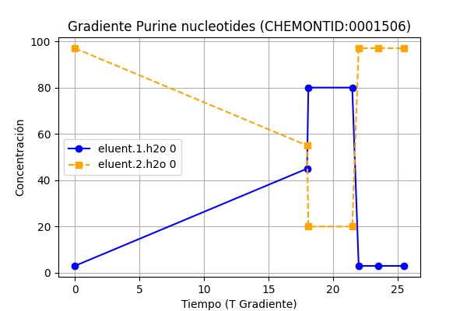
Purine nucleotides (CHEMONTID:0001506): 0.0441125233964436, n_datos: 6
Configuración Columna:
pH1: 0.0 | pH2: 0.0 | Columna: Waters Atlantis Premier BEH Z-HILIC USP Code: column.usp.code_L122 | Longitud: 100.0 mm Tamaño Partícula: 1.7 µm | Temp: 40.0°C Flujo: 0.15 mL/min | T0: 1.47 min

Slide 31
Purine nucleotides (CHEMONTID:0001506): 0.0440958709856051, n_datos: 6
Configuración Columna:
pH1: 0.0 | pH2: 0.0 | Columna: Waters Atlantis Premier BEH Z-HILIC USP Code: column.usp.code_L122 | Longitud: 100.0 mm Tamaño Partícula: 1.7 µm | Temp: 40.0°C Flujo: 0.16 mL/min | T0: 1.378125 min

Slide 32
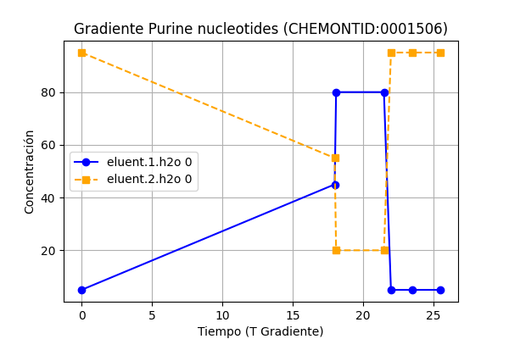
Purine nucleotides (CHEMONTID:0001506): 0.0440738736012052, n_datos: 6
Configuración Columna:
pH1: 0.0 | pH2: 0.0 | Columna: Waters Atlantis Premier BEH Z-HILIC USP Code: column.usp.code_L122 | Longitud: 100.0 mm Tamaño Partícula: 1.7 µm | Temp: 40.0°C Flujo: 0.15 mL/min | T0: 1.47 min

Slide 33

Purine nucleotides (CHEMONTID:0001506): 0.0440282369171572, n_datos: 7
Configuración Columna:
pH1: 0.0 | pH2: 0.0 | Columna: Waters Atlantis Premier BEH Z-HILIC USP Code: column.usp.code_L122 | Longitud: 100.0 mm Tamaño Partícula: 1.7 µm | Temp: 40.0°C Flujo: 0.15 mL/min | T0: 1.47 min

Slide 34
Purine nucleotides (CHEMONTID:0001506): 0.0410539377038219, n_datos: 8
Configuración Columna:
pH1: 3.0 | pH2: 3.0 | Columna: Waters ACQUITY UPLC HSS C18 USP Code: column.usp.code_L1 | Longitud: 100.0 mm Tamaño Partícula: 1.8 µm | Temp: 40.0°C Flujo: 0.4 mL/min | T0: 0.55125 min

Slide 35

Purine nucleotides (CHEMONTID:0001506): 0.0399336132840665, n_datos: 7
Configuración Columna:
pH1: 0.0 | pH2: 0.0 | Columna: HILICON iHILIC-(P) Classic, HILIC, PEEK USP Code: column.usp.code_L122 | Longitud: 100.0 mm Tamaño Partícula: 5.0 µm | Temp: 40.0°C Flujo: 0.12 mL/min | T0: 1.8375 min

Slide 36
Purine nucleotides (CHEMONTID:0001506): 0.0392119151306435, n_datos: 6
Configuración Columna:
pH1: 0.0 | pH2: 0.0 | Columna: HILICON iHILIC-(P) Classic, HILIC, PEEK USP Code: column.usp.code_L122 | Longitud: 100.0 mm Tamaño Partícula: 5.0 µm | Temp: 40.0°C Flujo: 0.15 mL/min | T0: 1.47 min

Slide 37

Purine nucleotides (CHEMONTID:0001506): 0.0391903745414383, n_datos: 8
Configuración Columna:
pH1: 0.0 | pH2: 0.0 | Columna: Waters Atlantis Premier BEH Z-HILIC USP Code: column.usp.code_L122 | Longitud: 100.0 mm Tamaño Partícula: 1.7 µm | Temp: 40.0°C Flujo: 0.15 mL/min | T0: 1.47 min

Slide 38
Purine nucleotides (CHEMONTID:0001506): 0.0386829024110138, n_datos: 7
Configuración Columna:
pH1: 3.0 | pH2: 3.0 | Columna: Merck Supelco Ascentis Express C18 USP Code: column.usp.code_L1 | Longitud: 100.0 mm Tamaño Partícula: 5.0 µm | Temp: 40.78947368421053°C Flujo: 0.1 mL/min | T0: 2.205 min

Slide 39
Purine nucleotides (CHEMONTID:0001506): 0.0381098979020607, n_datos: 7
Configuración Columna:
pH1: 3.0 | pH2: 3.0 | Columna: Waters CORTECS UPLC C18 USP Code: column.usp.code_L1 | Longitud: 100.0 mm Tamaño Partícula: 1.6 µm | Temp: 40.0°C Flujo: 0.4 mL/min | T0: 0.55125 min

Slide 40
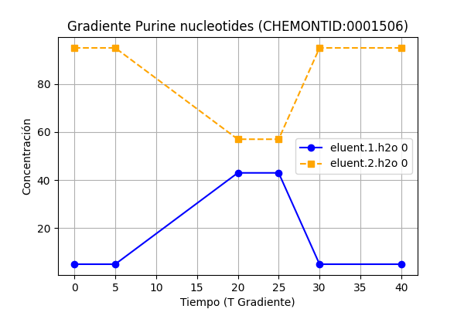
Purine nucleotides (CHEMONTID:0001506): 0.037473937198746, n_datos: 7
Configuración Columna:
pH1: 9.0 | pH2: 9.0 | Columna: Waters XBridge BEH Amide USP Code: column.usp.code_L68 | Longitud: 100.0 mm Tamaño Partícula: 2.5 µm | Temp: 30.0°C Flujo: 0.5 mL/min | T0: 0.441 min

Slide 41
Purine nucleotides (CHEMONTID:0001506): 0.0372713634082688, n_datos: 9
Configuración Columna:
pH1: 3.0 | pH2: 3.0 | Columna: Waters CORTECS T3 USP Code: column.usp.code_L1 | Longitud: 100.0 mm Tamaño Partícula: 2.7 µm | Temp: 40.0°C Flujo: 0.15 mL/min | T0: 1.47 min

Slide 42
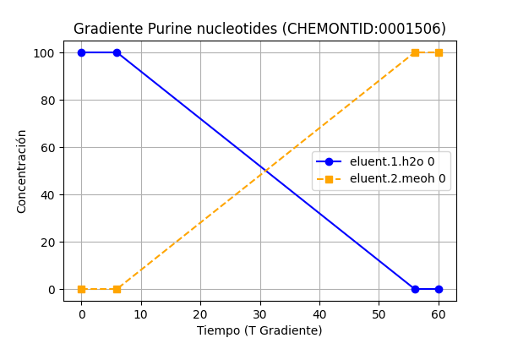
Purine nucleotides (CHEMONTID:0001506): 0.0342168472159554, n_datos: 6
Configuración Columna:
pH1: 3.0 | pH2: 3.0 | Columna: Waters ACQUITY UPLC HSS T3 USP Code: column.usp.code_L1 | Longitud: 100.0 mm Tamaño Partícula: 1.8 µm | Temp: 30.0°C Flujo: 0.3 mL/min | T0: 0.735 min

Slide 43
Purine nucleotides (CHEMONTID:0001506): 0.0337865349855808, n_datos: 8
Configuración Columna:
pH1: 3.0 | pH2: 3.0 | Columna: Restek Raptor Biphenyl USP Code: column.usp.code_L11 | Longitud: 100.0 mm Tamaño Partícula: 2.7 µm | Temp: 50.0°C Flujo: 0.4 mL/min | T0: 0.55125 min

Slide 44
Purine nucleotides (CHEMONTID:0001506): 0.0333934704881609, n_datos: 5
Configuración Columna:
pH1: 6.0 | pH2: 6.0 | Columna: Merck SeQuant ZIC-HILIC USP Code: column.usp.code_L114 | Longitud: 150.0 mm Tamaño Partícula: 5.0 µm | Temp: 25.0°C Flujo: 0.75 mL/min | T0: 0.441 min

Slide 45
Purine nucleotides (CHEMONTID:0001506): 0.0318666784687551, n_datos: 9
Configuración Columna:
pH1: 6.0 | pH2: 6.0 | Columna: Waters XBridge BEH Amide USP Code: column.usp.code_L68 | Longitud: 100.0 mm Tamaño Partícula: 2.5 µm | Temp: 30.0°C Flujo: 0.5 mL/min | T0: 0.441 min

Slide 46
Purine nucleotides (CHEMONTID:0001506): 0.0253818740383851, n_datos: 5
Configuración Columna:
pH1: 6.0 | pH2: 6.0 | Columna: Thermo Scientific Accucore HILIC USP Code: column.usp.code_L3 | Longitud: 100.0 mm Tamaño Partícula: 2.6 µm | Temp: 36.36363636363637°C Flujo: 0.5 mL/min | T0: 0.441 min

Slide 47
Purine nucleotides (CHEMONTID:0001506): 0.025305727516795, n_datos: 6
Configuración Columna:
pH1: 4.0 | pH2: 4.0 | Columna: Waters XBridge BEH Amide USP Code: column.usp.code_L68 | Longitud: 100.0 mm Tamaño Partícula: 2.5 µm | Temp: 30.0°C Flujo: 0.5 mL/min | T0: 0.441 min

Slide 48
Purine nucleotides (CHEMONTID:0001506): 0.0252349502519551, n_datos: 6
Configuración Columna:
pH1: 6.0 | pH2: 6.0 | Columna: Thermo Scientific Accucore HILIC USP Code: column.usp.code_L3 | Longitud: 100.0 mm Tamaño Partícula: 2.6 µm | Temp: 36.36363636363637°C Flujo: 0.5 mL/min | T0: 0.441 min

Slide 49
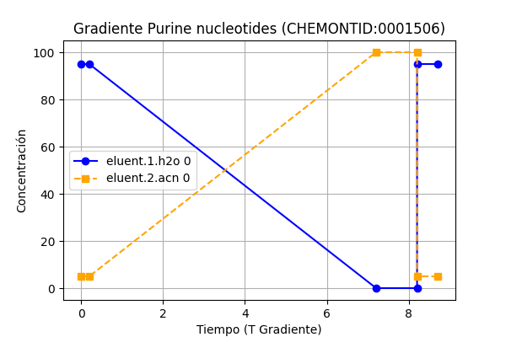
Purine nucleotides (CHEMONTID:0001506): 0.0250681034058298, n_datos: 7
Configuración Columna:
pH1: 2.6 | pH2: 0.0 | Columna: Waters ACQUITY UPLC BEH C18 USP Code: column.usp.code_L1 | Longitud: 50.0 mm Tamaño Partícula: 1.7 µm | Temp: 40.0°C Flujo: 0.6 mL/min | T0: 0.18375 min

Slide 50
Purine nucleotides (CHEMONTID:0001506): 0.0244313466098539, n_datos: 8
Configuración Columna:
pH1: 6.0 | pH2: 6.0 | Columna: Thermo Scientific Accucore HILIC USP Code: column.usp.code_L3 | Longitud: 100.0 mm Tamaño Partícula: 2.6 µm | Temp: 36.36363636363637°C Flujo: 0.5 mL/min | T0: 0.441 min

Slide 51
Purine nucleotides (CHEMONTID:0001506): 0.0241952714658559, n_datos: 5
Configuración Columna:
pH1: 6.0 | pH2: 6.0 | Columna: Thermo Scientific Accucore HILIC USP Code: column.usp.code_L3 | Longitud: 100.0 mm Tamaño Partícula: 2.6 µm | Temp: 36.36363636363637°C Flujo: 0.5 mL/min | T0: 0.441 min

Slide 52
Purine nucleotides (CHEMONTID:0001506): 0.0228857315902027, n_datos: 6
Configuración Columna:
pH1: 9.0 | pH2: 9.0 | Columna: Waters XBridge BEH Amide USP Code: column.usp.code_L68 | Longitud: 100.0 mm Tamaño Partícula: 2.5 µm | Temp: 30.0°C Flujo: 0.5 mL/min | T0: 0.441 min

Slide 53
Purine nucleotides (CHEMONTID:0001506): 0.022151848063405, n_datos: 5
Configuración Columna:
pH1: 6.0 | pH2: 6.0 | Columna: Thermo Scientific Accucore HILIC USP Code: column.usp.code_L3 | Longitud: 100.0 mm Tamaño Partícula: 2.6 µm | Temp: 36.36363636363637°C Flujo: 0.5 mL/min | T0: 0.441 min

Slide 54
Purine nucleotides (CHEMONTID:0001506): 0.0212670352678983, n_datos: 8
Configuración Columna:
pH1: 4.0 | pH2: 4.0 | Columna: Thermo Scientific Accucore HILIC USP Code: column.usp.code_L3 | Longitud: 100.0 mm Tamaño Partícula: 2.6 µm | Temp: 36.36363636363637°C Flujo: 0.5 mL/min | T0: 0.441 min

Slide 55
Purine nucleotides (CHEMONTID:0001506): 0.0212263696148111, n_datos: 5
Configuración Columna:
pH1: 6.0 | pH2: 6.0 | Columna: Merck SeQuant ZIC-HILIC USP Code: column.usp.code_L114 | Longitud: 150.0 mm Tamaño Partícula: 5.0 µm | Temp: 25.0°C Flujo: 0.75 mL/min | T0: 0.441 min

Slide 56
Purine nucleotides (CHEMONTID:0001506): 0.0205316814491333, n_datos: 7
Configuración Columna:
pH1: 3.0 | pH2: 3.0 | Columna: Waters ACQUITY UPLC HSS C18 USP Code: column.usp.code_L1 | Longitud: 100.0 mm Tamaño Partícula: 1.8 µm | Temp: 40.0°C Flujo: 0.4 mL/min | T0: 0.55125 min

Slide 57
Purine nucleotides (CHEMONTID:0001506): 0.0186356817041344, n_datos: 6
Configuración Columna:
pH1: 3.0 | pH2: 3.0 | Columna: Waters ACQUITY UPLC BEH C18 USP Code: column.usp.code_L1 | Longitud: 100.0 mm Tamaño Partícula: 1.7 µm | Temp: 40.0°C Flujo: 0.4 mL/min | T0: 0.55125 min

Slide 58
Purine nucleotides (CHEMONTID:0001506): 0.0186356817041344, n_datos: 8
Configuración Columna:
pH1: 3.0 | pH2: 3.0 | Columna: Waters ACQUITY UPLC BEH C18 USP Code: column.usp.code_L1 | Longitud: 100.0 mm Tamaño Partícula: 1.7 µm | Temp: 50.0°C Flujo: 0.4 mL/min | T0: 0.55125 min

Slide 59
Purine nucleotides (CHEMONTID:0001506): 0.0186356817041344, n_datos: 6
Configuración Columna:
pH1: 3.0 | pH2: 3.0 | Columna: Waters ACQUITY UPLC BEH C18 USP Code: column.usp.code_L1 | Longitud: 100.0 mm Tamaño Partícula: 1.7 µm | Temp: 40.0°C Flujo: 0.4 mL/min | T0: 0.55125 min

Slide 60
Purine nucleotides (CHEMONTID:0001506): 0.0158650050751597, n_datos: 5
Configuración Columna:
pH1: 3.0 | pH2: 3.0 | Columna: Waters ACQUITY UPLC HSS C18 USP Code: column.usp.code_L1 | Longitud: 100.0 mm Tamaño Partícula: 1.8 µm | Temp: 50.0°C Flujo: 0.4 mL/min | T0: 0.55125 min

Slide 61
Purine nucleotides (CHEMONTID:0001506): 0.0155404456691032, n_datos: 8
Configuración Columna:
pH1: 4.0 | pH2: 4.0 | Columna: Merck SeQuant ZIC-HILIC USP Code: column.usp.code_L114 | Longitud: 150.0 mm Tamaño Partícula: 5.0 µm | Temp: 25.0°C Flujo: 0.75 mL/min | T0: 0.441 min

Slide 62
Purine nucleotides (CHEMONTID:0001506): 0.015495916711579, n_datos: 5
Configuración Columna:
pH1: 3.0 | pH2: 3.0 | Columna: Waters ACQUITY UPLC HSS C18 USP Code: column.usp.code_L1 | Longitud: 100.0 mm Tamaño Partícula: 1.8 µm | Temp: 40.0°C Flujo: 0.4 mL/min | T0: 0.55125 min

Slide 63
Purine nucleotides (CHEMONTID:0001506): 0.0137213964705871, n_datos: 6
Configuración Columna:
pH1: 3.0 | pH2: 3.0 | Columna: Waters ACQUITY UPLC HSS C18 USP Code: column.usp.code_L1 | Longitud: 100.0 mm Tamaño Partícula: 1.8 µm | Temp: 30.0°C Flujo: 0.4 mL/min | T0: 0.55125 min

Slide 64
Purine nucleotides (CHEMONTID:0001506): 0.0122045444885899, n_datos: 6
Configuración Columna:
pH1: 3.0 | pH2: 3.0 | Columna: Restek Raptor Biphenyl USP Code: column.usp.code_L11 | Longitud: 100.0 mm Tamaño Partícula: 2.7 µm | Temp: 40.0°C Flujo: 0.4 mL/min | T0: 0.55125 min

Slide 65
Purine nucleotides (CHEMONTID:0001506): 0.0036788886212045, n_datos: 7
Configuración Columna:
pH1: 3.0 | pH2: 3.0 | Columna: Waters ACQUITY UPLC BEH C18 USP Code: column.usp.code_L1 | Longitud: 100.0 mm Tamaño Partícula: 1.7 µm | Temp: 40.54166666666666°C Flujo: 0.1 mL/min | T0: 2.205 min

Slide 66
Purine nucleotides (CHEMONTID:0001506): 0.002877465289491, n_datos: 5
Configuración Columna:
pH1: 3.0 | pH2: 3.0 | Columna: Waters CORTECS T3 USP Code: column.usp.code_L1 | Longitud: 100.0 mm Tamaño Partícula: 2.7 µm | Temp: 40.0°C Flujo: 0.2 mL/min | T0: 1.1025 min

Slide 67
Purine nucleotides (CHEMONTID:0001506): 0.001978858168029, n_datos: 6
Configuración Columna:
pH1: 3.0 | pH2: 3.0 | Columna: Waters ACQUITY UPLC BEH C18 USP Code: column.usp.code_L1 | Longitud: 100.0 mm Tamaño Partícula: 1.7 µm | Temp: 40.54166666666666°C Flujo: 0.2 mL/min | T0: 1.1025 min

Slide 68
Purine nucleotides (CHEMONTID:0001506): 0.001873027907319, n_datos: 6
Configuración Columna:
pH1: 3.0 | pH2: 3.0 | Columna: Waters ACQUITY UPLC BEH C18 USP Code: column.usp.code_L1 | Longitud: 100.0 mm Tamaño Partícula: 1.7 µm | Temp: 40.54166666666666°C Flujo: 0.1 mL/min | T0: 2.205 min

Slide 69
Purine nucleotides (CHEMONTID:0001506): 0.0014500386340392, n_datos: 6
Configuración Columna:
pH1: 3.0 | pH2: 3.0 | Columna: Waters CORTECS T3 USP Code: column.usp.code_L1 | Longitud: 100.0 mm Tamaño Partícula: 2.7 µm | Temp: 40.0°C Flujo: 0.1 mL/min | T0: 2.205 min

Slide 70
Purine nucleotides (CHEMONTID:0001506): 0.0007246785762966, n_datos: 7
Configuración Columna:
pH1: 3.0 | pH2: 3.0 | Columna: Waters CORTECS T3 USP Code: column.usp.code_L1 | Longitud: 100.0 mm Tamaño Partícula: 2.7 µm | Temp: 40.0°C Flujo: 0.2 mL/min | T0: 1.1025 min

Slide 71
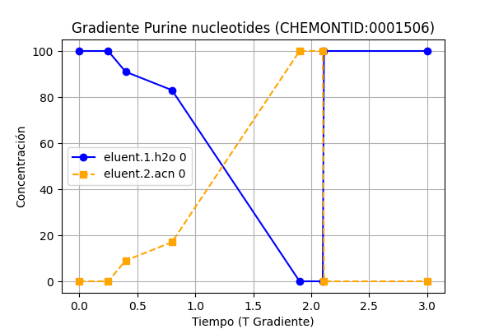
Purine nucleotides (CHEMONTID:0001506): 0.0, n_datos: 6
Configuración Columna:
pH1: 3.0 | pH2: 3.0 | Columna: Waters ACQUITY UPLC BEH C18 USP Code: column.usp.code_L1 | Longitud: 98.03921568627452 mm Tamaño Partícula: 1.7 µm | Temp: 38.0°C Flujo: 0.24 mL/min | T0: 0.895845316696432 min

Slide 72
Purine nucleotides (CHEMONTID:0001506): 0.0, n_datos: 7
Configuración Columna:
pH1: 3.0 | pH2: 3.0 | Columna: Waters ACQUITY UPLC BEH C18 USP Code: column.usp.code_L1 | Longitud: 100.0 mm Tamaño Partícula: 1.7 µm | Temp: 40.54166666666666°C Flujo: 0.1 mL/min | T0: 2.205 min

Slide 73
Purine nucleotides (CHEMONTID:0001506): 0.0, n_datos: 5
Configuración Columna:
pH1: 3.0 | pH2: 3.0 | Columna: Waters CORTECS T3 USP Code: column.usp.code_L1 | Longitud: 100.0 mm Tamaño Partícula: 2.7 µm | Temp: 40.0°C Flujo: 0.1 mL/min | T0: 2.205 min

Slide 74
Purine nucleotides (CHEMONTID:0001506): 0.0, n_datos: 5
Configuración Columna:
pH1: 6.0 | pH2: 6.0 | Columna: Thermo Scientific Accucore HILIC USP Code: column.usp.code_L3 | Longitud: 100.0 mm Tamaño Partícula: 2.6 µm | Temp: 36.36363636363637°C Flujo: 0.5 mL/min | T0: 0.441 min

Slide 75
Purine nucleotides (CHEMONTID:0001506): 0.0, n_datos: 5
Configuración Columna:
pH1: 4.0 | pH2: 4.0 | Columna: Waters XBridge BEH Amide USP Code: column.usp.code_L68 | Longitud: 100.0 mm Tamaño Partícula: 2.5 µm | Temp: 30.0°C Flujo: 0.5 mL/min | T0: 0.441 min

Slide 76
Purine nucleotides (CHEMONTID:0001506): 0.0, n_datos: 5
Configuración Columna:
pH1: 6.0 | pH2: 6.0 | Columna: Waters XBridge BEH Amide USP Code: column.usp.code_L68 | Longitud: 100.0 mm Tamaño Partícula: 2.5 µm | Temp: 30.0°C Flujo: 0.5 mL/min | T0: 0.441 min

Slide 77
Purine nucleotides (CHEMONTID:0001506): 0.0, n_datos: 5
Configuración Columna:
pH1: 6.0 | pH2: 6.0 | Columna: Waters XBridge BEH Amide USP Code: column.usp.code_L68 | Longitud: 100.0 mm Tamaño Partícula: 2.5 µm | Temp: 30.0°C Flujo: 0.5 mL/min | T0: 0.441 min

Slide 78
Purine nucleotides (CHEMONTID:0001506): 0.0, n_datos: 5
Configuración Columna:
pH1: 6.0 | pH2: 6.0 | Columna: Merck SeQuant ZIC-HILIC USP Code: column.usp.code_L114 | Longitud: 150.0 mm Tamaño Partícula: 5.0 µm | Temp: 25.0°C Flujo: 0.75 mL/min | T0: 0.441 min

Slide 79
Purine nucleotides (CHEMONTID:0001506): 0.0, n_datos: 5
Configuración Columna:
pH1: 3.0 | pH2: 3.0 | Columna: Waters ACQUITY UPLC BEH C18 USP Code: column.usp.code_L1 | Longitud: 100.0 mm Tamaño Partícula: 1.7 µm | Temp: 40.54166666666666°C Flujo: 0.1 mL/min | T0: 2.205 min

Slide 80
Purine nucleotides (CHEMONTID:0001506): 0.0, n_datos: 5
Configuración Columna:
pH1: 3.0 | pH2: 3.0 | Columna: Waters CORTECS T3 USP Code: column.usp.code_L1 | Longitud: 100.0 mm Tamaño Partícula: 2.7 µm | Temp: 40.0°C Flujo: 0.1 mL/min | T0: 2.205 min

Slide 81
Purine nucleotides (CHEMONTID:0001506): 0.0, n_datos: 5
Configuración Columna:
pH1: 6.0 | pH2: 6.0 | Columna: Thermo Scientific Accucore HILIC USP Code: column.usp.code_L3 | Longitud: 100.0 mm Tamaño Partícula: 2.6 µm | Temp: 36.36363636363637°C Flujo: 0.5 mL/min | T0: 0.441 min

Slide 82
Purine nucleotides (CHEMONTID:0001506): 0.0, n_datos: 6
Configuración Columna:
pH1: 3.0 | pH2: 3.0 | Columna: Waters XBridge BEH Amide USP Code: column.usp.code_L68 | Longitud: 100.0 mm Tamaño Partícula: 2.5 µm | Temp: 30.0°C Flujo: 0.5 mL/min | T0: 0.441 min

Slide 83
Purine nucleotides (CHEMONTID:0001506): 0.0, n_datos: 6
Configuración Columna:
pH1: 4.0 | pH2: 4.0 | Columna: Waters XBridge BEH Amide USP Code: column.usp.code_L68 | Longitud: 100.0 mm Tamaño Partícula: 2.5 µm | Temp: 30.0°C Flujo: 0.5 mL/min | T0: 0.441 min

Slide 84
Purine nucleotides (CHEMONTID:0001506): 0.0, n_datos: 6
Configuración Columna:
pH1: 6.0 | pH2: 6.0 | Columna: Waters XBridge BEH Amide USP Code: column.usp.code_L68 | Longitud: 100.0 mm Tamaño Partícula: 2.5 µm | Temp: 30.0°C Flujo: 0.5 mL/min | T0: 0.441 min

Slide 85
Purine nucleotides (CHEMONTID:0001506): 0.0, n_datos: 6
Configuración Columna:
pH1: 6.0 | pH2: 6.0 | Columna: Waters XBridge BEH Amide USP Code: column.usp.code_L68 | Longitud: 100.0 mm Tamaño Partícula: 2.5 µm | Temp: 30.0°C Flujo: 0.5 mL/min | T0: 0.441 min

Slide 86
Purine nucleotides (CHEMONTID:0001506): 0.0, n_datos: 6
Configuración Columna:
pH1: 6.0 | pH2: 6.0 | Columna: Waters XBridge BEH Amide USP Code: column.usp.code_L68 | Longitud: 100.0 mm Tamaño Partícula: 2.5 µm | Temp: 30.0°C Flujo: 0.5 mL/min | T0: 0.441 min

Slide 87
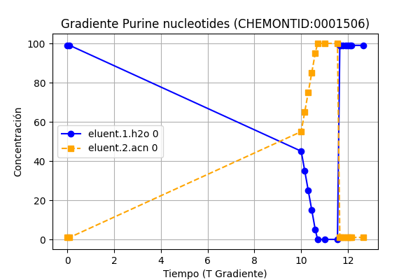
Purine nucleotides (CHEMONTID:0001506): 0.0, n_datos: 6
Configuración Columna:
pH1: 3.0 | pH2: 3.0 | Columna: Waters ACQUITY UPLC HSS T3 USP Code: column.usp.code_L1 | Longitud: 150.0 mm Tamaño Partícula: 1.8 µm | Temp: 45.0°C Flujo: 0.6 mL/min | T0: 0.55125 min

Slide 88
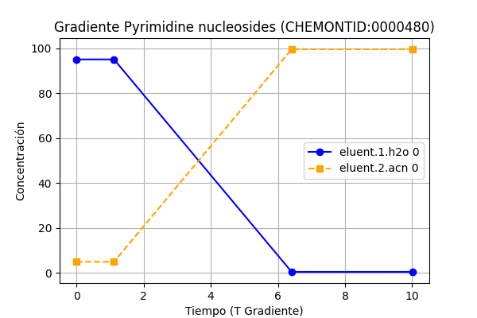
Pyrimidine nucleosides (CHEMONTID:0000480): 0.2695081665778723, n_datos: 5
Configuración Columna:
pH1: 3.0 | pH2: 3.0 | Columna: Waters ACQUITY UPLC BEH C18 USP Code: column.usp.code_L1 | Longitud: 100.0 mm Tamaño Partícula: 1.7 µm | Temp: 30.0°C Flujo: 0.4 mL/min | T0: 0.55125 min

Slide 89
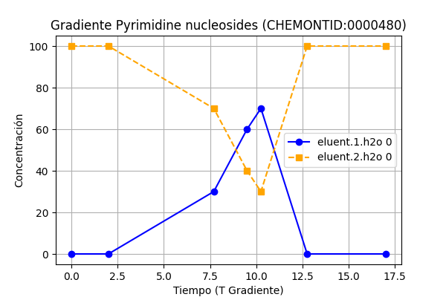
Pyrimidine nucleosides (CHEMONTID:0000480): 0.256500927631463, n_datos: 5
Configuración Columna:
pH1: 0.0 | pH2: 0.0 | Columna: Waters ACQUITY UPLC BEH Amide USP Code: column.usp.code_L68 | Longitud: 100.0 mm Tamaño Partícula: 1.7 µm | Temp: 40.0°C Flujo: 0.5 mL/min | T0: 0.4571959788769226 min

Slide 90

Pyrimidine nucleosides (CHEMONTID:0000480): 0.2375637469804831, n_datos: 5
Configuración Columna:
pH1: 3.0 | pH2: 3.0 | Columna: Restek Raptor Biphenyl USP Code: column.usp.code_L11 | Longitud: 100.0 mm Tamaño Partícula: 2.7 µm | Temp: 40.0°C Flujo: 0.4 mL/min | T0: 0.55125 min

Slide 91

Pyrimidine nucleosides (CHEMONTID:0000480): 0.1180311650656898, n_datos: 5
Configuración Columna:
pH1: 3.0 | pH2: 3.0 | Columna: Merck Supelco Ascentis Express C18 USP Code: column.usp.code_L1 | Longitud: 100.0 mm Tamaño Partícula: 2.0 µm | Temp: 42.5°C Flujo: 0.3 mL/min | T0: 0.735 min

Slide 92
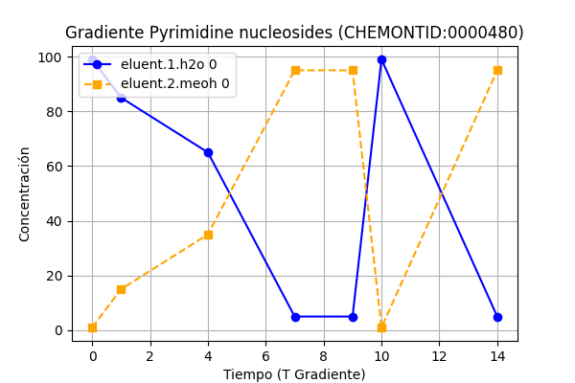
Pyrimidine nucleosides (CHEMONTID:0000480): 0.1164441398604393, n_datos: 5
Configuración Columna:
pH1: 3.0 | pH2: 3.0 | Columna: Waters ACQUITY UPLC HSS T3 USP Code: column.usp.code_L1 | Longitud: 100.0 mm Tamaño Partícula: 1.8 µm | Temp: 38.75°C Flujo: 0.3 mL/min | T0: 0.735 min

Slide 93
Pyrimidine nucleosides (CHEMONTID:0000480): 0.1036630399601364, n_datos: 5
Configuración Columna:
pH1: 3.0 | pH2: 3.0 | Columna: Waters ACQUITY UPLC HSS T3 USP Code: column.usp.code_L1 | Longitud: 100.0 mm Tamaño Partícula: 1.8 µm | Temp: 50.0°C Flujo: 0.4 mL/min | T0: 0.55125 min

Slide 94
Pyrimidine nucleosides (CHEMONTID:0000480): 0.0993459375932844, n_datos: 5
Configuración Columna:
pH1: 3.0 | pH2: 3.0 | Columna: Waters ACQUITY UPLC HSS T3 USP Code: column.usp.code_L1 | Longitud: 100.0 mm Tamaño Partícula: 1.8 µm | Temp: 30.0°C Flujo: 0.4 mL/min | T0: 0.55125 min

Slide 95
Pyrimidine nucleosides (CHEMONTID:0000480): 0.0941337983452821, n_datos: 5
Configuración Columna:
pH1: 3.0 | pH2: 3.0 | Columna: Waters ACQUITY UPLC BEH C18 USP Code: column.usp.code_L1 | Longitud: 100.0 mm Tamaño Partícula: 1.7 µm | Temp: 50.0°C Flujo: 0.4 mL/min | T0: 0.55125 min

Slide 96
Pyrimidine nucleosides (CHEMONTID:0000480): 0.082577495630933, n_datos: 5
Configuración Columna:
pH1: 3.0 | pH2: 3.0 | Columna: Waters ACQUITY UPLC BEH C18 USP Code: column.usp.code_L1 | Longitud: 100.0 mm Tamaño Partícula: 1.7 µm | Temp: 30.0°C Flujo: 0.4 mL/min | T0: 0.55125 min

Slide 97
Pyrimidine nucleosides (CHEMONTID:0000480): 0.0814861768690032, n_datos: 9
Configuración Columna:
pH1: 3.0 | pH2: 3.0 | Columna: Merck Supelco Ascentis Express C18 USP Code: column.usp.code_L1 | Longitud: 100.0 mm Tamaño Partícula: 2.0 µm | Temp: 37.5°C Flujo: 0.3 mL/min | T0: 0.735 min

Slide 98
Pyrimidine nucleosides (CHEMONTID:0000480): 0.0807462573400266, n_datos: 5
Configuración Columna:
pH1: 3.0 | pH2: 3.0 | Columna: Merck Supelco Ascentis Express C18 USP Code: column.usp.code_L1 | Longitud: 100.0 mm Tamaño Partícula: 2.0 µm | Temp: 37.5°C Flujo: 0.3 mL/min | T0: 0.735 min

Slide 99
Pyrimidine nucleosides (CHEMONTID:0000480): 0.0793714774510015, n_datos: 5
Configuración Columna:
pH1: 3.0 | pH2: 3.0 | Columna: Merck Supelco Ascentis Express C18 USP Code: column.usp.code_L1 | Longitud: 100.0 mm Tamaño Partícula: 2.0 µm | Temp: 39.0°C Flujo: 0.3 mL/min | T0: 0.735 min

Slide 100

Pyrimidine nucleosides (CHEMONTID:0000480): 0.075297041842169, n_datos: 5
Configuración Columna:
pH1: 6.0 | pH2: 6.0 | Columna: Thermo Scientific Accucore HILIC USP Code: column.usp.code_L3 | Longitud: 100.0 mm Tamaño Partícula: 2.6 µm | Temp: 36.36363636363637°C Flujo: 0.5 mL/min | T0: 0.441 min

Slide 101
Pyrimidine nucleosides (CHEMONTID:0000480): 0.07474706030404, n_datos: 5
Configuración Columna:
pH1: 3.0 | pH2: 3.0 | Columna: Merck Supelco Ascentis Express C18 USP Code: column.usp.code_L1 | Longitud: 100.0 mm Tamaño Partícula: 2.0 µm | Temp: 39.0°C Flujo: 0.3 mL/min | T0: 0.735 min

Slide 102
Pyrimidine nucleosides (CHEMONTID:0000480): 0.0738398285186308, n_datos: 5
Configuración Columna:
pH1: 3.0 | pH2: 3.0 | Columna: Merck Supelco Ascentis Express C18 USP Code: column.usp.code_L1 | Longitud: 100.0 mm Tamaño Partícula: 2.0 µm | Temp: 40.0°C Flujo: 0.3 mL/min | T0: 0.735 min

Slide 103
Pyrimidine nucleosides (CHEMONTID:0000480): 0.0710325108862846, n_datos: 5
Configuración Columna:
pH1: 3.0 | pH2: 3.0 | Columna: Merck Supelco Ascentis Express C18 USP Code: column.usp.code_L1 | Longitud: 100.0 mm Tamaño Partícula: 2.0 µm | Temp: 40.0°C Flujo: 0.25 mL/min | T0: 0.882 min

Slide 104
Pyrimidine nucleosides (CHEMONTID:0000480): 0.0676648359595393, n_datos: 5
Configuración Columna:
pH1: 6.0 | pH2: 6.0 | Columna: Thermo Scientific Accucore HILIC USP Code: column.usp.code_L3 | Longitud: 100.0 mm Tamaño Partícula: 2.6 µm | Temp: 36.36363636363637°C Flujo: 0.5 mL/min | T0: 0.441 min

Slide 105
Pyrimidine nucleosides (CHEMONTID:0000480): 0.0663535519896929, n_datos: 5
Configuración Columna:
pH1: 3.0 | pH2: 3.0 | Columna: Restek Raptor Biphenyl USP Code: column.usp.code_L11 | Longitud: 100.0 mm Tamaño Partícula: 2.7 µm | Temp: 50.0°C Flujo: 0.4 mL/min | T0: 0.55125 min

Slide 106
Pyrimidine nucleosides (CHEMONTID:0000480): 0.0633842311827312, n_datos: 5
Configuración Columna:
pH1: 3.0 | pH2: 3.0 | Columna: Merck Supelco Ascentis Express C18 USP Code: column.usp.code_L1 | Longitud: 100.0 mm Tamaño Partícula: 2.0 µm | Temp: 40.0°C Flujo: 0.2 mL/min | T0: 1.1025 min

Slide 107
Pyrimidine nucleosides (CHEMONTID:0000480): 0.0585755013252712, n_datos: 5
Configuración Columna:
pH1: 3.0 | pH2: 3.0 | Columna: Merck Supelco Ascentis Express C18 USP Code: column.usp.code_L1 | Longitud: 100.0 mm Tamaño Partícula: 2.0 µm | Temp: 40.0°C Flujo: 0.4 mL/min | T0: 0.55125 min

Slide 108
Pyrimidine nucleosides (CHEMONTID:0000480): 0.0582953571260387, n_datos: 5
Configuración Columna:
pH1: 3.0 | pH2: 3.0 | Columna: Restek Raptor Biphenyl USP Code: column.usp.code_L11 | Longitud: 100.0 mm Tamaño Partícula: 2.7 µm | Temp: 30.0°C Flujo: 0.4 mL/min | T0: 0.55125 min

Slide 109
Pyrimidine nucleosides (CHEMONTID:0000480): 0.0554482280789897, n_datos: 5
Configuración Columna:
pH1: 3.0 | pH2: 3.0 | Columna: Merck Supelco Ascentis Express C18 USP Code: column.usp.code_L1 | Longitud: 100.0 mm Tamaño Partícula: 2.0 µm | Temp: 40.0°C Flujo: 0.35 mL/min | T0: 0.63 min

Slide 110
Pyrimidine nucleosides (CHEMONTID:0000480): 0.0535499722088539, n_datos: 5
Configuración Columna:
pH1: 3.0 | pH2: 3.0 | Columna: Waters ACQUITY UPLC HSS T3 USP Code: column.usp.code_L1 | Longitud: 100.0 mm Tamaño Partícula: 1.8 µm | Temp: 30.0°C Flujo: 0.4 mL/min | T0: 0.55125 min

Slide 111

Pyrimidine nucleosides (CHEMONTID:0000480): 0.0, n_datos: 5
Configuración Columna:
pH1: 3.0 | pH2: 3.0 | Columna: Merck Supelco Ascentis Express ES-Cyano USP Code: column.usp.code_L10 | Longitud: 100.0 mm Tamaño Partícula: 2.7 µm | Temp: 40.78947368421053°C Flujo: 0.1 mL/min | T0: 2.205 min

Slide 112
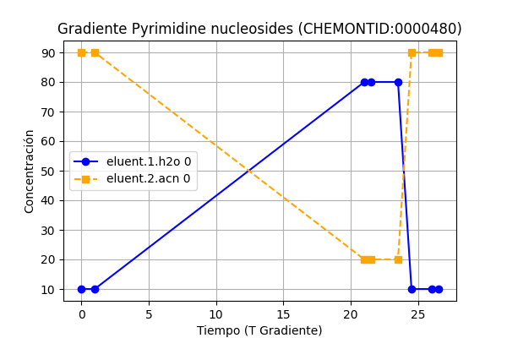
Pyrimidine nucleosides (CHEMONTID:0000480): 0.0, n_datos: 6
Configuración Columna:
pH1: 0.0 | pH2: 0.0 | Columna: HILICON iHILIC-(P) Classic, HILIC, PEEK USP Code: column.usp.code_L122 | Longitud: 50.0 mm Tamaño Partícula: 5.0 µm | Temp: 30.0°C Flujo: 0.12 mL/min | T0: 0.91875 min

Slide 113
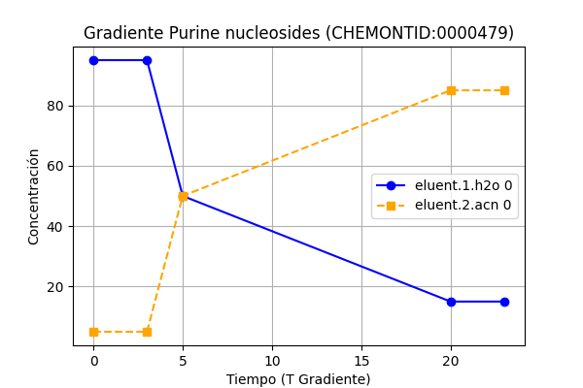
Purine nucleosides (CHEMONTID:0000479): 1.0, n_datos: 6
Configuración Columna:
pH1: 3.0 | pH2: 3.0 | Columna: Agilent ZORBAX Extend-C18 USP Code: column.usp.code_L1 | Longitud: 50.0 mm Tamaño Partícula: 1.8 µm | Temp: 35.0°C Flujo: 0.1 mL/min | T0: 1.1025 min

Slide 114

Purine nucleosides (CHEMONTID:0000479): 0.5494866372437485, n_datos: 5
Configuración Columna:
pH1: 2.6 | pH2: 0.0 | Columna: Waters ACQUITY UPLC BEH C18 USP Code: column.usp.code_L1 | Longitud: 50.0 mm Tamaño Partícula: 1.7 µm | Temp: 40.0°C Flujo: 0.6 mL/min | T0: 0.18375 min

Slide 115
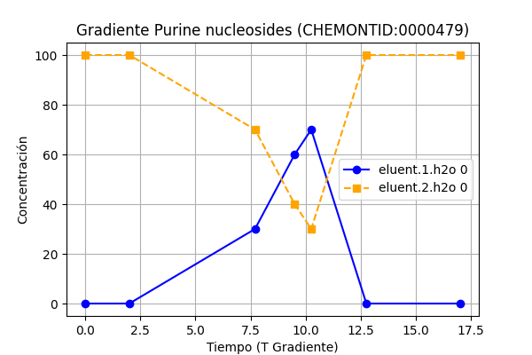
Purine nucleosides (CHEMONTID:0000479): 0.2502608608746281, n_datos: 6
Configuración Columna:
pH1: 0.0 | pH2: 0.0 | Columna: Waters ACQUITY UPLC BEH Amide USP Code: column.usp.code_L68 | Longitud: 100.0 mm Tamaño Partícula: 1.7 µm | Temp: 40.0°C Flujo: 0.5 mL/min | T0: 0.4571959788769226 min

Slide 116
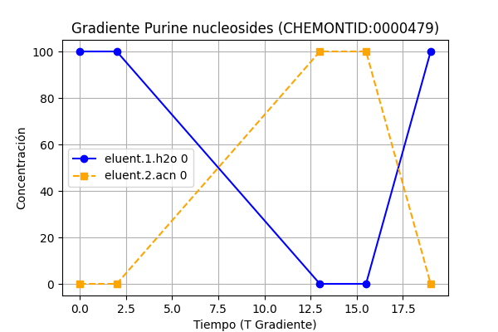
Purine nucleosides (CHEMONTID:0000479): 0.1043589152644537, n_datos: 5
Configuración Columna:
pH1: 3.0 | pH2: 3.0 | Columna: Thermo Scientific Hypersil GOLD USP Code: column.usp.code_L1 | Longitud: 150.0 mm Tamaño Partícula: 1.9 µm | Temp: 41.66666666666666°C Flujo: 0.5 mL/min | T0: 0.6615 min

Slide 117
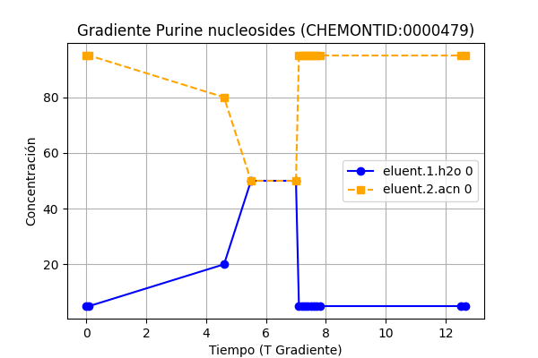
Purine nucleosides (CHEMONTID:0000479): 0.079119402956408, n_datos: 9
Configuración Columna:
pH1: 3.5 | pH2: 3.0 | Columna: Waters ACQUITY UPLC BEH HILIC USP Code: column.usp.code_L3 | Longitud: 150.0 mm Tamaño Partícula: 1.7 µm | Temp: 40.0°C Flujo: 0.6 mL/min | T0: 0.55125 min

Slide 118
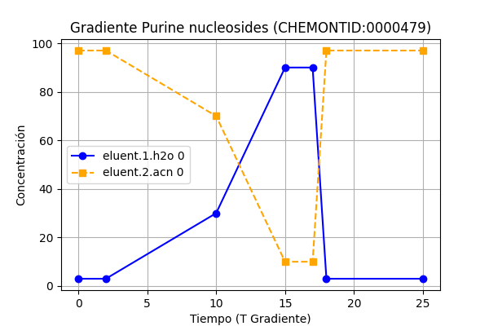
Purine nucleosides (CHEMONTID:0000479): 0.0769262951561736, n_datos: 9
Configuración Columna:
pH1: 0.0 | pH2: 3.0 | Columna: Merck SeQuant ZIC-HILIC USP Code: column.usp.code_L114 | Longitud: 145.45454545454547 mm Tamaño Partícula: 4.863636363636363 µm | Temp: 25.0°C Flujo: 0.25 mL/min | T0: 1.3300246658237755 min

Slide 119

Purine nucleosides (CHEMONTID:0000479): 0.0645616739946087, n_datos: 8
Configuración Columna:
pH1: 3.0 | pH2: 3.0 | Columna: Merck Supelco Ascentis Express C18 USP Code: column.usp.code_L1 | Longitud: 100.0 mm Tamaño Partícula: 2.0 µm | Temp: 42.5°C Flujo: 0.3 mL/min | T0: 0.735 min

Slide 120
Purine nucleosides (CHEMONTID:0000479): 0.0643162918354578, n_datos: 5
Configuración Columna:
pH1: 3.0 | pH2: 3.0 | Columna: Merck Supelco Ascentis Express C18 USP Code: column.usp.code_L1 | Longitud: 100.0 mm Tamaño Partícula: 2.0 µm | Temp: 40.0°C Flujo: 0.4 mL/min | T0: 0.55125 min

Slide 121
Purine nucleosides (CHEMONTID:0000479): 0.0641611423247688, n_datos: 6
Configuración Columna:
pH1: 3.0 | pH2: 3.0 | Columna: Merck Supelco Ascentis Express C18 USP Code: column.usp.code_L1 | Longitud: 100.0 mm Tamaño Partícula: 2.0 µm | Temp: 37.5°C Flujo: 0.3 mL/min | T0: 0.735 min

Slide 122

Purine nucleosides (CHEMONTID:0000479): 0.017259444791222, n_datos: 7
Configuración Columna:
pH1: 3.0 | pH2: 3.0 | Columna: Restek Raptor Biphenyl USP Code: column.usp.code_L11 | Longitud: 100.0 mm Tamaño Partícula: 2.7 µm | Temp: 30.0°C Flujo: 0.4 mL/min | T0: 0.55125 min

Slide 123

Purine nucleosides (CHEMONTID:0000479): 0.0172280528830132, n_datos: 7
Configuración Columna:
pH1: 3.0 | pH2: 3.0 | Columna: Restek Raptor Biphenyl USP Code: column.usp.code_L11 | Longitud: 100.0 mm Tamaño Partícula: 2.7 µm | Temp: 30.0°C Flujo: 0.4 mL/min | T0: 0.55125 min

Slide 124

Purine nucleosides (CHEMONTID:0000479): 0.017157201825816, n_datos: 6
Configuración Columna:
pH1: 3.0 | pH2: 3.0 | Columna: Merck Supelco Ascentis Express Phenyl-Hexyl USP Code: column.usp.code_L11 | Longitud: 100.0 mm Tamaño Partícula: 2.7 µm | Temp: 40.78947368421053°C Flujo: 0.1 mL/min | T0: 2.205 min

Slide 125

Purine nucleosides (CHEMONTID:0000479): 0.0168994857909378, n_datos: 6
Configuración Columna:
pH1: 9.0 | pH2: 9.0 | Columna: Waters XBridge BEH Amide USP Code: column.usp.code_L68 | Longitud: 100.0 mm Tamaño Partícula: 2.5 µm | Temp: 30.0°C Flujo: 0.5 mL/min | T0: 0.441 min

Slide 126
Purine nucleosides (CHEMONTID:0000479): 0.0168310824055639, n_datos: 7
Configuración Columna:
pH1: 3.0 | pH2: 3.0 | Columna: Restek Raptor Biphenyl USP Code: column.usp.code_L11 | Longitud: 100.0 mm Tamaño Partícula: 2.7 µm | Temp: 50.0°C Flujo: 0.4 mL/min | T0: 0.55125 min

Slide 127
Purine nucleosides (CHEMONTID:0000479): 0.0166684524176764, n_datos: 7
Configuración Columna:
pH1: 6.0 | pH2: 6.0 | Columna: Thermo Scientific Accucore HILIC USP Code: column.usp.code_L3 | Longitud: 100.0 mm Tamaño Partícula: 2.6 µm | Temp: 36.36363636363637°C Flujo: 0.5 mL/min | T0: 0.441 min

Slide 128
Purine nucleosides (CHEMONTID:0000479): 0.016656051135234, n_datos: 7
Configuración Columna:
pH1: 3.0 | pH2: 3.0 | Columna: Merck Supelco Ascentis Express ES-Cyano USP Code: column.usp.code_L10 | Longitud: 100.0 mm Tamaño Partícula: 2.7 µm | Temp: 40.78947368421053°C Flujo: 0.1 mL/min | T0: 2.205 min

Slide 129
Purine nucleosides (CHEMONTID:0000479): 0.016417852312676, n_datos: 7
Configuración Columna:
pH1: 3.0 | pH2: 3.0 | Columna: Restek Raptor Biphenyl USP Code: column.usp.code_L11 | Longitud: 100.0 mm Tamaño Partícula: 2.7 µm | Temp: 40.0°C Flujo: 0.4 mL/min | T0: 0.55125 min

Slide 130
Purine nucleosides (CHEMONTID:0000479): 0.01640051745294, n_datos: 7
Configuración Columna:
pH1: 4.0 | pH2: 4.0 | Columna: Waters XBridge BEH Amide USP Code: column.usp.code_L68 | Longitud: 100.0 mm Tamaño Partícula: 2.5 µm | Temp: 30.0°C Flujo: 0.5 mL/min | T0: 0.441 min

Slide 131
Purine nucleosides (CHEMONTID:0000479): 0.0163340420702549, n_datos: 7
Configuración Columna:
pH1: 3.0 | pH2: 3.0 | Columna: Restek Raptor Biphenyl USP Code: column.usp.code_L11 | Longitud: 100.0 mm Tamaño Partícula: 2.7 µm | Temp: 40.0°C Flujo: 0.4 mL/min | T0: 0.55125 min

Slide 132
Purine nucleosides (CHEMONTID:0000479): 0.01632394609643, n_datos: 6
Configuración Columna:
pH1: 3.0 | pH2: 3.0 | Columna: Restek Raptor Biphenyl USP Code: column.usp.code_L11 | Longitud: 100.0 mm Tamaño Partícula: 2.7 µm | Temp: 40.0°C Flujo: 0.4 mL/min | T0: 0.55125 min

Slide 133
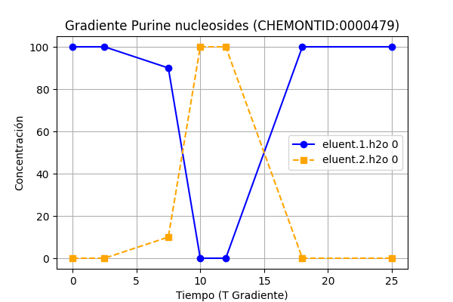
Purine nucleosides (CHEMONTID:0000479): 0.0154684954986946, n_datos: 7
Configuración Columna:
pH1: 0.0 | pH2: 0.0 | Columna: Waters ACQUITY UPLC HSS T3 USP Code: column.usp.code_L1 | Longitud: 150.0 mm Tamaño Partícula: 1.7 µm | Temp: 30.0°C Flujo: 0.4 mL/min | T0: 0.7499999999999999 min

Slide 134

Purine nucleosides (CHEMONTID:0000479): 0.0152877921275244, n_datos: 7
Configuración Columna:
pH1: 3.0 | pH2: 3.0 | Columna: Waters CORTECS T3 USP Code: column.usp.code_L1 | Longitud: 100.0 mm Tamaño Partícula: 2.7 µm | Temp: 40.0°C Flujo: 0.1 mL/min | T0: 2.205 min

Slide 135
Purine nucleosides (CHEMONTID:0000479): 0.0151444146252375, n_datos: 7
Configuración Columna:
pH1: 3.0 | pH2: 3.0 | Columna: Waters CORTECS T3 USP Code: column.usp.code_L1 | Longitud: 100.0 mm Tamaño Partícula: 2.7 µm | Temp: 40.0°C Flujo: 0.3 mL/min | T0: 0.735 min

Slide 136

Purine nucleosides (CHEMONTID:0000479): 0.0151413064581504, n_datos: 7
Configuración Columna:
pH1: 3.0 | pH2: 3.0 | Columna: Waters CORTECS T3 USP Code: column.usp.code_L1 | Longitud: 100.0 mm Tamaño Partícula: 2.7 µm | Temp: 40.0°C Flujo: 0.3 mL/min | T0: 0.735 min

Slide 137
Purine nucleosides (CHEMONTID:0000479): 0.0151217089482518, n_datos: 7
Configuración Columna:
pH1: 3.0 | pH2: 3.0 | Columna: Waters CORTECS T3 USP Code: column.usp.code_L1 | Longitud: 100.0 mm Tamaño Partícula: 2.7 µm | Temp: 40.0°C Flujo: 0.15 mL/min | T0: 1.47 min

Slide 138
Purine nucleosides (CHEMONTID:0000479): 0.0151140750336283, n_datos: 7
Configuración Columna:
pH1: 3.0 | pH2: 3.0 | Columna: Waters CORTECS T3 USP Code: column.usp.code_L1 | Longitud: 100.0 mm Tamaño Partícula: 2.7 µm | Temp: 40.0°C Flujo: 0.1 mL/min | T0: 2.205 min

Slide 139
Purine nucleosides (CHEMONTID:0000479): 0.0149829453707298, n_datos: 7
Configuración Columna:
pH1: 3.0 | pH2: 3.0 | Columna: Waters CORTECS T3 USP Code: column.usp.code_L1 | Longitud: 100.0 mm Tamaño Partícula: 2.7 µm | Temp: 40.0°C Flujo: 0.25 mL/min | T0: 0.882 min

Slide 140
Purine nucleosides (CHEMONTID:0000479): 0.0149609928560382, n_datos: 6
Configuración Columna:
pH1: 6.0 | pH2: 6.0 | Columna: Merck SeQuant ZIC-HILIC USP Code: column.usp.code_L114 | Longitud: 150.0 mm Tamaño Partícula: 5.0 µm | Temp: 25.0°C Flujo: 0.75 mL/min | T0: 0.441 min

Slide 141
Purine nucleosides (CHEMONTID:0000479): 0.0148587833542292, n_datos: 7
Configuración Columna:
pH1: 6.0 | pH2: 6.0 | Columna: Merck SeQuant ZIC-HILIC USP Code: column.usp.code_L114 | Longitud: 150.0 mm Tamaño Partícula: 5.0 µm | Temp: 25.0°C Flujo: 0.75 mL/min | T0: 0.441 min

Slide 142
Purine nucleosides (CHEMONTID:0000479): 0.0148464906095997, n_datos: 6
Configuración Columna:
pH1: 3.0 | pH2: 3.0 | Columna: Waters CORTECS T3 USP Code: column.usp.code_L1 | Longitud: 100.0 mm Tamaño Partícula: 2.7 µm | Temp: 40.0°C Flujo: 0.2 mL/min | T0: 1.1025 min

Slide 143
Purine nucleosides (CHEMONTID:0000479): 0.0148099530467277, n_datos: 7
Configuración Columna:
pH1: 3.0 | pH2: 3.0 | Columna: Waters CORTECS T3 USP Code: column.usp.code_L1 | Longitud: 100.0 mm Tamaño Partícula: 2.7 µm | Temp: 40.0°C Flujo: 0.3 mL/min | T0: 0.735 min

Slide 144
Purine nucleosides (CHEMONTID:0000479): 0.0147725353839547, n_datos: 6
Configuración Columna:
pH1: 3.0 | pH2: 3.0 | Columna: Waters CORTECS T3 USP Code: column.usp.code_L1 | Longitud: 100.0 mm Tamaño Partícula: 2.7 µm | Temp: 40.0°C Flujo: 0.15 mL/min | T0: 1.47 min

Slide 145
Purine nucleosides (CHEMONTID:0000479): 0.0147638040590602, n_datos: 7
Configuración Columna:
pH1: 3.0 | pH2: 3.0 | Columna: Waters CORTECS T3 USP Code: column.usp.code_L1 | Longitud: 100.0 mm Tamaño Partícula: 2.7 µm | Temp: 40.0°C Flujo: 0.25 mL/min | T0: 0.882 min

Slide 146
Purine nucleosides (CHEMONTID:0000479): 0.0146872217519201, n_datos: 6
Configuración Columna:
pH1: 3.0 | pH2: 3.0 | Columna: Waters ACQUITY UPLC BEH C18 USP Code: column.usp.code_L1 | Longitud: 100.0 mm Tamaño Partícula: 1.7 µm | Temp: 40.54166666666666°C Flujo: 0.2 mL/min | T0: 1.1025 min

Slide 147
Purine nucleosides (CHEMONTID:0000479): 0.0146206884710507, n_datos: 8
Configuración Columna:
pH1: 3.0 | pH2: 3.0 | Columna: Waters CORTECS T3 USP Code: column.usp.code_L1 | Longitud: 100.0 mm Tamaño Partícula: 2.7 µm | Temp: 40.0°C Flujo: 0.2 mL/min | T0: 1.1025 min

Slide 148
Purine nucleosides (CHEMONTID:0000479): 0.0146206884710507, n_datos: 5
Configuración Columna:
pH1: 3.0 | pH2: 3.0 | Columna: Waters CORTECS T3 USP Code: column.usp.code_L1 | Longitud: 100.0 mm Tamaño Partícula: 2.7 µm | Temp: 40.0°C Flujo: 0.2 mL/min | T0: 1.1025 min

Slide 149
Purine nucleosides (CHEMONTID:0000479): 0.0146206884710507, n_datos: 7
Configuración Columna:
pH1: 3.0 | pH2: 3.0 | Columna: Waters CORTECS T3 USP Code: column.usp.code_L1 | Longitud: 100.0 mm Tamaño Partícula: 2.7 µm | Temp: 40.0°C Flujo: 0.2 mL/min | T0: 1.1025 min

Slide 150
Purine nucleosides (CHEMONTID:0000479): 0.0127744985429112, n_datos: 5
Configuración Columna:
pH1: 3.0 | pH2: 3.0 | Columna: Waters CORTECS UPLC C18 USP Code: column.usp.code_L1 | Longitud: 100.0 mm Tamaño Partícula: 1.6 µm | Temp: 50.0°C Flujo: 0.4 mL/min | T0: 0.55125 min

Slide 151
Purine nucleosides (CHEMONTID:0000479): 0.0127119131856188, n_datos: 5
Configuración Columna:
pH1: 3.0 | pH2: 3.0 | Columna: Restek Raptor Biphenyl USP Code: column.usp.code_L11 | Longitud: 100.0 mm Tamaño Partícula: 2.7 µm | Temp: 50.0°C Flujo: 0.4 mL/min | T0: 0.55125 min

Slide 152
Purine nucleosides (CHEMONTID:0000479): 0.0125565912751376, n_datos: 5
Configuración Columna:
pH1: 3.0 | pH2: 3.0 | Columna: Waters ACQUITY UPLC BEH C18 USP Code: column.usp.code_L1 | Longitud: 100.0 mm Tamaño Partícula: 1.7 µm | Temp: 40.54166666666666°C Flujo: 0.1 mL/min | T0: 2.205 min

Slide 153
Purine nucleosides (CHEMONTID:0000479): 0.0093784927662217, n_datos: 5
Configuración Columna:
pH1: 3.0 | pH2: 3.0 | Columna: Restek Raptor Biphenyl USP Code: column.usp.code_L11 | Longitud: 100.0 mm Tamaño Partícula: 2.7 µm | Temp: 50.0°C Flujo: 0.4 mL/min | T0: 0.55125 min

Slide 154
Purine nucleosides (CHEMONTID:0000479): 0.0029223916797636, n_datos: 6
Configuración Columna:
pH1: 6.0 | pH2: 6.0 | Columna: Thermo Scientific Accucore HILIC USP Code: column.usp.code_L3 | Longitud: 100.0 mm Tamaño Partícula: 2.6 µm | Temp: 36.36363636363637°C Flujo: 0.5 mL/min | T0: 0.441 min

Slide 155
Purine nucleosides (CHEMONTID:0000479): 0.0, n_datos: 5
Configuración Columna:
pH1: 3.0 | pH2: 3.0 | Columna: Waters CORTECS T3 USP Code: column.usp.code_L1 | Longitud: 100.0 mm Tamaño Partícula: 2.7 µm | Temp: 40.0°C Flujo: 0.3 mL/min | T0: 0.735 min

Slide 156
Purine nucleosides (CHEMONTID:0000479): 0.0, n_datos: 5
Configuración Columna:
pH1: 3.0 | pH2: 3.0 | Columna: Waters CORTECS T3 USP Code: column.usp.code_L1 | Longitud: 100.0 mm Tamaño Partícula: 2.7 µm | Temp: 40.0°C Flujo: 0.3 mL/min | T0: 0.735 min

Slide 157

5'-deoxyribonucleosides (CHEMONTID:0004502): 0.0, n_datos: 5
Configuración Columna:
pH1: 3.0 | pH2: 3.0 | Columna: Waters ACQUITY UPLC HSS C18 USP Code: column.usp.code_L1 | Longitud: 100.0 mm Tamaño Partícula: 1.8 µm | Temp: 50.0°C Flujo: 0.4 mL/min | T0: 0.55125 min

Slide 158
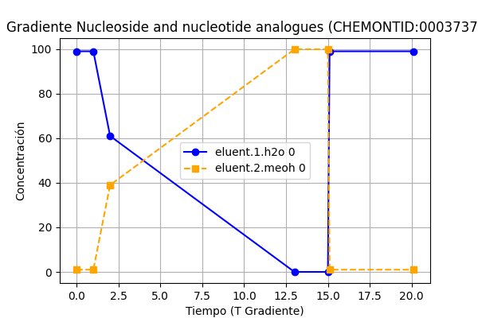
Nucleoside and nucleotide analogues (CHEMONTID:0003737): 0.0, n_datos: 5
Configuración Columna:
pH1: 3.61 | pH2: 3.61 | Columna: Thermo Scientific Acclaim RSLC 120 C18 USP Code: column.usp.code_L1 | Longitud: 100.0 mm Tamaño Partícula: 2.2 µm | Temp: 30.0°C Flujo: 0.2 mL/min | T0: 1.1025 min

Slide 159

Pyrimidine nucleotides (CHEMONTID:0001509): 0.0316712569184712, n_datos: 6
Configuración Columna:
pH1: 3.0 | pH2: 3.0 | Columna: Waters ACQUITY UPLC HSS T3 USP Code: column.usp.code_L1 | Longitud: 100.0 mm Tamaño Partícula: 1.8 µm | Temp: 40.0°C Flujo: 0.4 mL/min | T0: 0.55125 min

Slide 160
Pyrimidine nucleotides (CHEMONTID:0001509): 0.0300963062358179, n_datos: 5
Configuración Columna:
pH1: 3.0 | pH2: 3.0 | Columna: Restek Raptor Biphenyl USP Code: column.usp.code_L11 | Longitud: 100.0 mm Tamaño Partícula: 2.7 µm | Temp: 40.0°C Flujo: 0.4 mL/min | T0: 0.55125 min

Slide 161
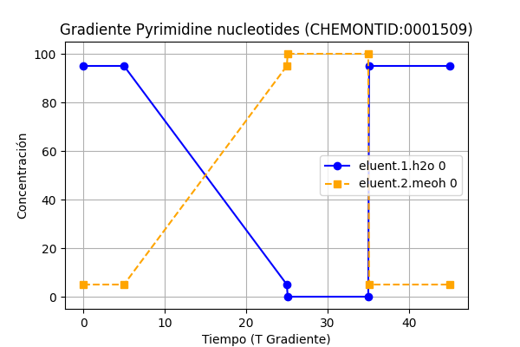
Pyrimidine nucleotides (CHEMONTID:0001509): 0.0219537147296978, n_datos: 5
Configuración Columna:
pH1: 3.0 | pH2: 3.0 | Columna: Waters CORTECS T3 USP Code: column.usp.code_L1 | Longitud: 100.0 mm Tamaño Partícula: 2.7 µm | Temp: 40.0°C Flujo: 0.2 mL/min | T0: 1.1025 min

Slide 162
Pyrimidine nucleotides (CHEMONTID:0001509): 0.0219446839565972, n_datos: 5
Configuración Columna:
pH1: 3.0 | pH2: 3.0 | Columna: Waters CORTECS T3 USP Code: column.usp.code_L1 | Longitud: 100.0 mm Tamaño Partícula: 2.7 µm | Temp: 40.0°C Flujo: 0.2 mL/min | T0: 1.1025 min

Slide 163
Pyrimidine nucleotides (CHEMONTID:0001509): 0.021761770029093, n_datos: 5
Configuración Columna:
pH1: 3.0 | pH2: 3.0 | Columna: Waters ACQUITY UPLC BEH C18 USP Code: column.usp.code_L1 | Longitud: 100.0 mm Tamaño Partícula: 1.7 µm | Temp: 40.54166666666666°C Flujo: 0.1 mL/min | T0: 2.205 min

Slide 164
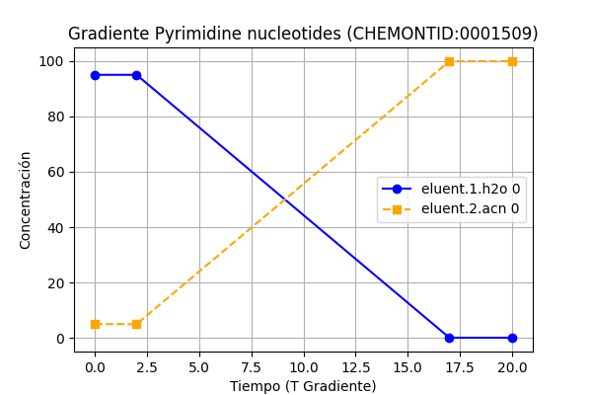
Pyrimidine nucleotides (CHEMONTID:0001509): 0.0209142781557443, n_datos: 6
Configuración Columna:
pH1: 3.0 | pH2: 3.0 | Columna: Merck Supelco Ascentis Express C18 USP Code: column.usp.code_L1 | Longitud: 100.0 mm Tamaño Partícula: 2.0 µm | Temp: 40.0°C Flujo: 0.4 mL/min | T0: 0.55125 min

Slide 165
Pyrimidine nucleotides (CHEMONTID:0001509): 0.0181857882205079, n_datos: 7
Configuración Columna:
pH1: 3.0 | pH2: 3.0 | Columna: Waters CORTECS UPLC C18 USP Code: column.usp.code_L1 | Longitud: 100.0 mm Tamaño Partícula: 1.6 µm | Temp: 40.0°C Flujo: 0.4 mL/min | T0: 0.55125 min

Slide 166
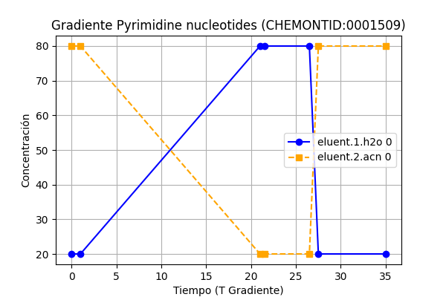
Pyrimidine nucleotides (CHEMONTID:0001509): 0.0177298471379929, n_datos: 7
Configuración Columna:
pH1: 0.0 | pH2: 0.0 | Columna: HILICON iHILIC-(P) Classic, HILIC, PEEK USP Code: column.usp.code_L122 | Longitud: 50.0 mm Tamaño Partícula: 5.0 µm | Temp: 30.0°C Flujo: 0.12 mL/min | T0: 0.91875 min

Slide 167

Pyrimidine nucleotides (CHEMONTID:0001509): 0.0176781288584174, n_datos: 6
Configuración Columna:
pH1: 0.0 | pH2: 0.0 | Columna: HILICON iHILIC-(P) Classic, HILIC, PEEK USP Code: column.usp.code_L122 | Longitud: 50.0 mm Tamaño Partícula: 5.0 µm | Temp: 30.0°C Flujo: 0.12 mL/min | T0: 0.91875 min

Slide 168
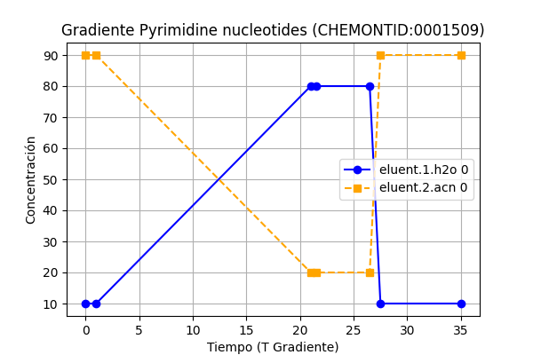
Pyrimidine nucleotides (CHEMONTID:0001509): 0.0176295834303817, n_datos: 6
Configuración Columna:
pH1: 0.0 | pH2: 0.0 | Columna: HILICON iHILIC-(P) Classic, HILIC, PEEK USP Code: column.usp.code_L122 | Longitud: 50.0 mm Tamaño Partícula: 5.0 µm | Temp: 30.0°C Flujo: 0.12 mL/min | T0: 0.91875 min

Slide 169
Pyrimidine nucleotides (CHEMONTID:0001509): 0.0175842654486798, n_datos: 5
Configuración Columna:
pH1: 0.0 | pH2: 0.0 | Columna: HILICON iHILIC-(P) Classic, HILIC, PEEK USP Code: column.usp.code_L122 | Longitud: 50.0 mm Tamaño Partícula: 5.0 µm | Temp: 30.0°C Flujo: 0.12 mL/min | T0: 0.91875 min

Slide 170
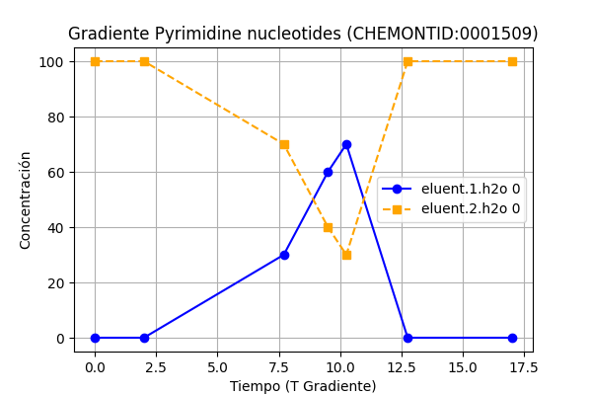
Pyrimidine nucleotides (CHEMONTID:0001509): 0.0171993238318716, n_datos: 5
Configuración Columna:
pH1: 0.0 | pH2: 0.0 | Columna: Waters ACQUITY UPLC BEH Amide USP Code: column.usp.code_L68 | Longitud: 100.0 mm Tamaño Partícula: 1.7 µm | Temp: 40.0°C Flujo: 0.5 mL/min | T0: 0.4571959788769226 min

Slide 171
Pyrimidine nucleotides (CHEMONTID:0001509): 0.0171993238318716, n_datos: 5
Configuración Columna:
pH1: 0.0 | pH2: 0.0 | Columna: Waters ACQUITY UPLC BEH Amide USP Code: column.usp.code_L68 | Longitud: 100.0 mm Tamaño Partícula: 1.7 µm | Temp: 40.0°C Flujo: 0.5 mL/min | T0: 0.4571959788769226 min

Slide 172

Pyrimidine nucleotides (CHEMONTID:0001509): 0.0170042749393224, n_datos: 5
Configuración Columna:
pH1: 3.0 | pH2: 3.0 | Columna: Restek Raptor Biphenyl USP Code: column.usp.code_L11 | Longitud: 100.0 mm Tamaño Partícula: 2.7 µm | Temp: 40.0°C Flujo: 0.4 mL/min | T0: 0.55125 min

Slide 173

Pyrimidine nucleotides (CHEMONTID:0001509): 0.0145785704959833, n_datos: 5
Configuración Columna:
pH1: 3.0 | pH2: 3.0 | Columna: Merck Supelco Ascentis Express ES-Cyano USP Code: column.usp.code_L10 | Longitud: 100.0 mm Tamaño Partícula: 2.7 µm | Temp: 40.78947368421053°C Flujo: 0.1 mL/min | T0: 2.205 min

Slide 174
Pyrimidine nucleotides (CHEMONTID:0001509): 0.0143763450704317, n_datos: 5
Configuración Columna:
pH1: 3.0 | pH2: 3.0 | Columna: Waters CORTECS UPLC C18 USP Code: column.usp.code_L1 | Longitud: 100.0 mm Tamaño Partícula: 1.6 µm | Temp: 30.0°C Flujo: 0.4 mL/min | T0: 0.55125 min

Slide 175
Pyrimidine nucleotides (CHEMONTID:0001509): 0.0126072375820476, n_datos: 5
Configuración Columna:
pH1: 3.0 | pH2: 3.0 | Columna: Waters CORTECS T3 USP Code: column.usp.code_L1 | Longitud: 100.0 mm Tamaño Partícula: 2.7 µm | Temp: 40.0°C Flujo: 0.2 mL/min | T0: 1.1025 min

Slide 176
Pyrimidine nucleotides (CHEMONTID:0001509): 0.0125977907447248, n_datos: 9
Configuración Columna:
pH1: 3.0 | pH2: 3.0 | Columna: Waters ACQUITY UPLC HSS T3 USP Code: column.usp.code_L1 | Longitud: 100.0 mm Tamaño Partícula: 1.8 µm | Temp: 30.0°C Flujo: 0.4 mL/min | T0: 0.55125 min

Slide 177
Pyrimidine nucleotides (CHEMONTID:0001509): 0.0124977329945291, n_datos: 7
Configuración Columna:
pH1: 3.0 | pH2: 3.0 | Columna: Waters CORTECS T3 USP Code: column.usp.code_L1 | Longitud: 100.0 mm Tamaño Partícula: 2.7 µm | Temp: 40.0°C Flujo: 0.1 mL/min | T0: 2.205 min

Slide 178
Pyrimidine nucleotides (CHEMONTID:0001509): 0.012316192321175, n_datos: 8
Configuración Columna:
pH1: 3.0 | pH2: 3.0 | Columna: Waters ACQUITY UPLC HSS T3 USP Code: column.usp.code_L1 | Longitud: 100.0 mm Tamaño Partícula: 1.8 µm | Temp: 50.0°C Flujo: 0.4 mL/min | T0: 0.55125 min

Slide 179
Pyrimidine nucleotides (CHEMONTID:0001509): 0.0114810255974172, n_datos: 9
Configuración Columna:
pH1: 3.0 | pH2: 3.0 | Columna: Waters CORTECS UPLC C18 USP Code: column.usp.code_L1 | Longitud: 100.0 mm Tamaño Partícula: 1.6 µm | Temp: 50.0°C Flujo: 0.4 mL/min | T0: 0.55125 min

Slide 180
Pyrimidine nucleotides (CHEMONTID:0001509): 0.0107701996990544, n_datos: 8
Configuración Columna:
pH1: 3.0 | pH2: 3.0 | Columna: Waters ACQUITY UPLC BEH C18 USP Code: column.usp.code_L1 | Longitud: 100.0 mm Tamaño Partícula: 1.7 µm | Temp: 50.0°C Flujo: 0.4 mL/min | T0: 0.55125 min

Slide 181

Pyrimidine nucleotides (CHEMONTID:0001509): 0.0102990632977422, n_datos: 6
Configuración Columna:
pH1: 9.0 | pH2: 9.0 | Columna: Waters XBridge BEH Amide USP Code: column.usp.code_L68 | Longitud: 100.0 mm Tamaño Partícula: 2.5 µm | Temp: 30.0°C Flujo: 0.5 mL/min | T0: 0.441 min

Slide 182
Pyrimidine nucleotides (CHEMONTID:0001509): 0.0102341581556785, n_datos: 5
Configuración Columna:
pH1: 3.0 | pH2: 3.0 | Columna: Waters ACQUITY UPLC BEH C18 USP Code: column.usp.code_L1 | Longitud: 100.0 mm Tamaño Partícula: 1.7 µm | Temp: 40.0°C Flujo: 0.4 mL/min | T0: 0.55125 min

Slide 183
Pyrimidine nucleotides (CHEMONTID:0001509): 0.0100378382495339, n_datos: 6
Configuración Columna:
pH1: 3.0 | pH2: 3.0 | Columna: Waters CORTECS T3 USP Code: column.usp.code_L1 | Longitud: 100.0 mm Tamaño Partícula: 2.7 µm | Temp: 40.0°C Flujo: 0.2 mL/min | T0: 1.1025 min

Slide 184
Pyrimidine nucleotides (CHEMONTID:0001509): 0.0097391737203036, n_datos: 5
Configuración Columna:
pH1: 3.0 | pH2: 3.0 | Columna: Merck Supelco Ascentis Express C18 USP Code: column.usp.code_L1 | Longitud: 100.0 mm Tamaño Partícula: 5.0 µm | Temp: 40.78947368421053°C Flujo: 0.1 mL/min | T0: 2.205 min

Slide 185
Pyrimidine nucleotides (CHEMONTID:0001509): 0.0096422259371732, n_datos: 9
Configuración Columna:
pH1: 3.0 | pH2: 3.0 | Columna: Waters ACQUITY UPLC BEH C18 USP Code: column.usp.code_L1 | Longitud: 100.0 mm Tamaño Partícula: 1.7 µm | Temp: 40.54166666666666°C Flujo: 0.1 mL/min | T0: 2.205 min

Slide 186
Pyrimidine nucleotides (CHEMONTID:0001509): 0.009507609544256, n_datos: 5
Configuración Columna:
pH1: 3.0 | pH2: 3.0 | Columna: Waters ACQUITY UPLC BEH C18 USP Code: column.usp.code_L1 | Longitud: 100.0 mm Tamaño Partícula: 1.7 µm | Temp: 40.54166666666666°C Flujo: 0.1 mL/min | T0: 2.205 min

Slide 187
Pyrimidine nucleotides (CHEMONTID:0001509): 0.0089295561725478, n_datos: 5
Configuración Columna:
pH1: 3.0 | pH2: 3.0 | Columna: Restek Raptor Biphenyl USP Code: column.usp.code_L11 | Longitud: 100.0 mm Tamaño Partícula: 2.7 µm | Temp: 40.0°C Flujo: 0.4 mL/min | T0: 0.55125 min

Slide 188
Pyrimidine nucleotides (CHEMONTID:0001509): 0.0086339336605015, n_datos: 9
Configuración Columna:
pH1: 3.0 | pH2: 3.0 | Columna: Waters CORTECS T3 USP Code: column.usp.code_L1 | Longitud: 100.0 mm Tamaño Partícula: 2.7 µm | Temp: 40.0°C Flujo: 0.2 mL/min | T0: 1.1025 min

Slide 189
Pyrimidine nucleotides (CHEMONTID:0001509): 0.0080667390259892, n_datos: 5
Configuración Columna:
pH1: 3.0 | pH2: 3.0 | Columna: Restek Raptor Biphenyl USP Code: column.usp.code_L11 | Longitud: 100.0 mm Tamaño Partícula: 2.7 µm | Temp: 50.0°C Flujo: 0.4 mL/min | T0: 0.55125 min

Slide 190
Pyrimidine nucleotides (CHEMONTID:0001509): 0.0075887064969931, n_datos: 7
Configuración Columna:
pH1: 6.0 | pH2: 6.0 | Columna: Merck SeQuant ZIC-HILIC USP Code: column.usp.code_L114 | Longitud: 150.0 mm Tamaño Partícula: 5.0 µm | Temp: 25.0°C Flujo: 0.75 mL/min | T0: 0.441 min

Slide 191
Pyrimidine nucleotides (CHEMONTID:0001509): 0.0074786890157865, n_datos: 7
Configuración Columna:
pH1: 3.0 | pH2: 3.0 | Columna: Waters ACQUITY UPLC BEH C18 USP Code: column.usp.code_L1 | Longitud: 100.0 mm Tamaño Partícula: 1.7 µm | Temp: 40.54166666666666°C Flujo: 0.1 mL/min | T0: 2.205 min

Slide 192
Pyrimidine nucleotides (CHEMONTID:0001509): 0.0072687876014009, n_datos: 5
Configuración Columna:
pH1: 4.0 | pH2: 4.0 | Columna: Waters XBridge BEH Amide USP Code: column.usp.code_L68 | Longitud: 100.0 mm Tamaño Partícula: 2.5 µm | Temp: 30.0°C Flujo: 0.5 mL/min | T0: 0.441 min

Slide 193
Pyrimidine nucleotides (CHEMONTID:0001509): 0.0049624945805686, n_datos: 9
Configuración Columna:
pH1: 3.0 | pH2: 3.0 | Columna: Waters CORTECS T3 USP Code: column.usp.code_L1 | Longitud: 100.0 mm Tamaño Partícula: 2.7 µm | Temp: 40.0°C Flujo: 0.2 mL/min | T0: 1.1025 min

Slide 194
Pyrimidine nucleotides (CHEMONTID:0001509): 0.0049624945805686, n_datos: 7
Configuración Columna:
pH1: 3.0 | pH2: 3.0 | Columna: Waters CORTECS T3 USP Code: column.usp.code_L1 | Longitud: 100.0 mm Tamaño Partícula: 2.7 µm | Temp: 40.0°C Flujo: 0.2 mL/min | T0: 1.1025 min

Slide 195
Pyrimidine nucleotides (CHEMONTID:0001509): 0.0048068443815471, n_datos: 6
Configuración Columna:
pH1: 3.0 | pH2: 3.0 | Columna: Waters ACQUITY UPLC HSS C18 USP Code: column.usp.code_L1 | Longitud: 100.0 mm Tamaño Partícula: 1.8 µm | Temp: 40.0°C Flujo: 0.4 mL/min | T0: 0.55125 min

Slide 196
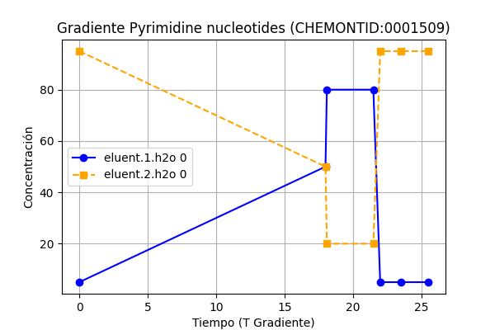
Pyrimidine nucleotides (CHEMONTID:0001509): 0.0044793436263826, n_datos: 5
Configuración Columna:
pH1: 0.0 | pH2: 0.0 | Columna: Waters Atlantis Premier BEH Z-HILIC USP Code: column.usp.code_L122 | Longitud: 100.0 mm Tamaño Partícula: 1.7 µm | Temp: 40.0°C Flujo: 0.15 mL/min | T0: 1.47 min

Slide 197
Pyrimidine nucleotides (CHEMONTID:0001509): 0.0039762788132947, n_datos: 6
Configuración Columna:
pH1: 6.0 | pH2: 6.0 | Columna: Thermo Scientific Accucore HILIC USP Code: column.usp.code_L3 | Longitud: 100.0 mm Tamaño Partícula: 2.6 µm | Temp: 36.36363636363637°C Flujo: 0.5 mL/min | T0: 0.441 min

Slide 198
Pyrimidine nucleotides (CHEMONTID:0001509): 0.0, n_datos: 6
Configuración Columna:
pH1: 6.0 | pH2: 6.0 | Columna: Merck SeQuant ZIC-HILIC USP Code: column.usp.code_L114 | Longitud: 150.0 mm Tamaño Partícula: 5.0 µm | Temp: 25.0°C Flujo: 0.75 mL/min | T0: 0.441 min

Slide 199
Pyrimidine nucleotides (CHEMONTID:0001509): 0.0, n_datos: 7
Configuración Columna:
pH1: 11.0 | pH2: 0.0 | Columna: Waters ACQUITY UPLC BEH C18 USP Code: column.usp.code_L1 | Longitud: 100.0 mm Tamaño Partícula: 1.7 µm | Temp: 40.54166666666666°C Flujo: 0.1 mL/min | T0: 2.205 min

Slide 200
Pyrimidine nucleotides (CHEMONTID:0001509): 0.0, n_datos: 7
Configuración Columna:
pH1: 6.0 | pH2: 6.0 | Columna: Waters XBridge BEH Amide USP Code: column.usp.code_L68 | Longitud: 100.0 mm Tamaño Partícula: 2.5 µm | Temp: 30.0°C Flujo: 0.5 mL/min | T0: 0.441 min

Slide 201
Pyrimidine nucleotides (CHEMONTID:0001509): 0.0, n_datos: 7
Configuración Columna:
pH1: 6.0 | pH2: 6.0 | Columna: Waters XBridge BEH Amide USP Code: column.usp.code_L68 | Longitud: 100.0 mm Tamaño Partícula: 2.5 µm | Temp: 30.0°C Flujo: 0.5 mL/min | T0: 0.441 min

Slide 202
Pyrimidine nucleotides (CHEMONTID:0001509): 0.0, n_datos: 7
Configuración Columna:
pH1: 6.0 | pH2: 6.0 | Columna: Merck SeQuant ZIC-HILIC USP Code: column.usp.code_L114 | Longitud: 150.0 mm Tamaño Partícula: 5.0 µm | Temp: 25.0°C Flujo: 0.75 mL/min | T0: 0.441 min

Slide 203
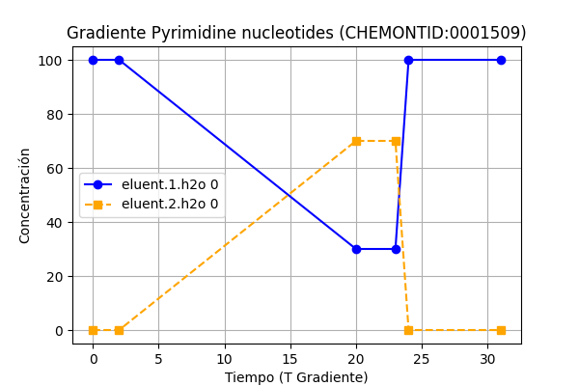
Pyrimidine nucleotides (CHEMONTID:0001509): 0.0, n_datos: 7
Configuración Columna:
pH1: 0.0 | pH2: 6.5 | Columna: Waters ACQUITY UPLC BEH Amide USP Code: column.usp.code_L68 | Longitud: 150.0 mm Tamaño Partícula: 1.7 µm | Temp: 40.0°C Flujo: 0.5 mL/min | T0: 0.6615 min

Slide 204
Pyrimidine nucleotides (CHEMONTID:0001509): 0.0, n_datos: 7
Configuración Columna:
pH1: 3.0 | pH2: 3.0 | Columna: Phenomenex Kinetex XB-C18 USP Code: column.usp.code_L1 | Longitud: 100.0 mm Tamaño Partícula: 1.7 µm | Temp: 50.0°C Flujo: 0.4 mL/min | T0: 0.55125 min

Slide 205
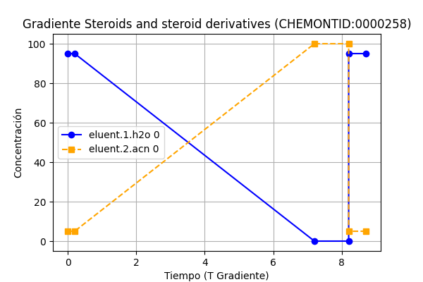
Steroids and steroid derivatives (CHEMONTID:0000258): 0.5934764975355507, n_datos: 7
Configuración Columna:
pH1: 2.6 | pH2: 0.0 | Columna: Waters ACQUITY UPLC BEH C18 USP Code: column.usp.code_L1 | Longitud: 50.0 mm Tamaño Partícula: 1.7 µm | Temp: 40.0°C Flujo: 0.6 mL/min | T0: 0.18375 min

Slide 206
Steroids and steroid derivatives (CHEMONTID:0000258): 0.4823586695212872, n_datos: 8
Configuración Columna:
pH1: 2.6 | pH2: 0.0 | Columna: Waters ACQUITY UPLC BEH C18 USP Code: column.usp.code_L1 | Longitud: 50.0 mm Tamaño Partícula: 1.7 µm | Temp: 40.0°C Flujo: 0.6 mL/min | T0: 0.18375 min

Slide 207

Steroids and steroid derivatives (CHEMONTID:0000258): 0.1551504270656016, n_datos: 6
Configuración Columna:
pH1: 3.61 | pH2: 3.61 | Columna: Thermo Scientific Acclaim RSLC 120 C18 USP Code: column.usp.code_L1 | Longitud: 100.0 mm Tamaño Partícula: 2.2 µm | Temp: 30.0°C Flujo: 0.2 mL/min | T0: 1.1025 min

Slide 208
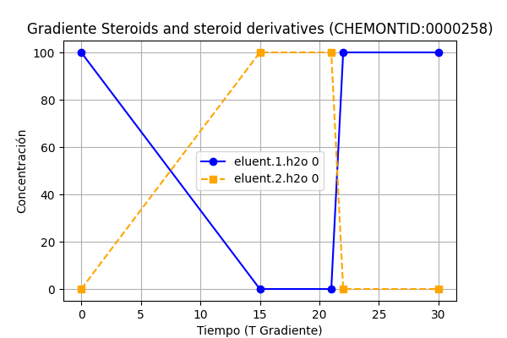
Steroids and steroid derivatives (CHEMONTID:0000258): 0.1550088837385297, n_datos: 6
Configuración Columna:
pH1: 0.0 | pH2: 0.0 | Columna: Waters ACQUITY UPLC BEH C18 USP Code: column.usp.code_L1 | Longitud: 100.0 mm Tamaño Partícula: 1.7 µm | Temp: 50.0°C Flujo: 0.3 mL/min | T0: 0.1666666666666666 min

Slide 209
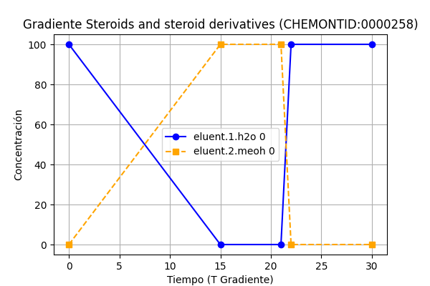
Steroids and steroid derivatives (CHEMONTID:0000258): 0.1346858854846958, n_datos: 5
Configuración Columna:
pH1: 0.0 | pH2: 0.0 | Columna: Waters ACQUITY UPLC BEH C18 USP Code: column.usp.code_L1 | Longitud: 100.0 mm Tamaño Partícula: 1.7 µm | Temp: 50.0°C Flujo: 0.3 mL/min | T0: 0.1666666666666666 min

Slide 210
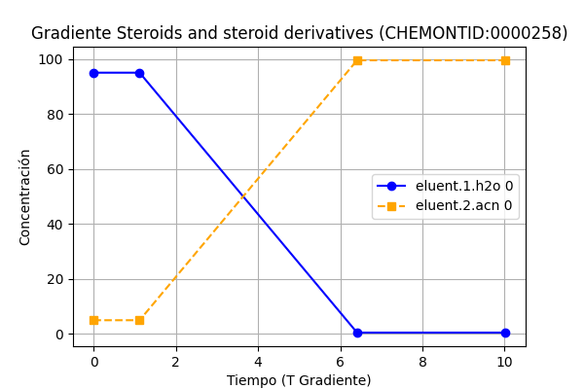
Steroids and steroid derivatives (CHEMONTID:0000258): 0.1073403222812125, n_datos: 7
Configuración Columna:
pH1: 3.0 | pH2: 3.0 | Columna: Phenomenex Kinetex XB-C18 USP Code: column.usp.code_L1 | Longitud: 100.0 mm Tamaño Partícula: 1.7 µm | Temp: 50.0°C Flujo: 0.4 mL/min | T0: 0.55125 min

Slide 211
Steroids and steroid derivatives (CHEMONTID:0000258): 0.1066638730360996, n_datos: 5
Configuración Columna:
pH1: 3.0 | pH2: 3.0 | Columna: Waters ACQUITY UPLC BEH C18 USP Code: column.usp.code_L1 | Longitud: 100.0 mm Tamaño Partícula: 1.7 µm | Temp: 50.0°C Flujo: 0.4 mL/min | T0: 0.55125 min

Slide 212
Steroids and steroid derivatives (CHEMONTID:0000258): 0.0952487940760505, n_datos: 5
Configuración Columna:
pH1: 3.0 | pH2: 3.0 | Columna: Waters ACQUITY UPLC HSS T3 USP Code: column.usp.code_L1 | Longitud: 100.0 mm Tamaño Partícula: 1.8 µm | Temp: 30.0°C Flujo: 0.4 mL/min | T0: 0.55125 min

Slide 213
Steroids and steroid derivatives (CHEMONTID:0000258): 0.0935805339950651, n_datos: 5
Configuración Columna:
pH1: 3.0 | pH2: 3.0 | Columna: Waters ACQUITY UPLC BEH C18 USP Code: column.usp.code_L1 | Longitud: 100.0 mm Tamaño Partícula: 1.7 µm | Temp: 30.0°C Flujo: 0.4 mL/min | T0: 0.55125 min

Slide 214
Steroids and steroid derivatives (CHEMONTID:0000258): 0.0897273817951477, n_datos: 5
Configuración Columna:
pH1: 3.0 | pH2: 3.0 | Columna: Restek Raptor Biphenyl USP Code: column.usp.code_L11 | Longitud: 100.0 mm Tamaño Partícula: 2.7 µm | Temp: 50.0°C Flujo: 0.4 mL/min | T0: 0.55125 min

Slide 215
Steroids and steroid derivatives (CHEMONTID:0000258): 0.0860453638797668, n_datos: 5
Configuración Columna:
pH1: 3.0 | pH2: 3.0 | Columna: Waters CORTECS UPLC C18 USP Code: column.usp.code_L1 | Longitud: 100.0 mm Tamaño Partícula: 1.6 µm | Temp: 40.0°C Flujo: 0.4 mL/min | T0: 0.55125 min

Slide 216

Steroids and steroid derivatives (CHEMONTID:0000258): 0.063904858969603, n_datos: 5
Configuración Columna:
pH1: 3.0 | pH2: 3.0 | Columna: Waters CORTECS UPLC C18 USP Code: column.usp.code_L1 | Longitud: 100.0 mm Tamaño Partícula: 1.6 µm | Temp: 50.0°C Flujo: 0.4 mL/min | T0: 0.55125 min

Slide 217
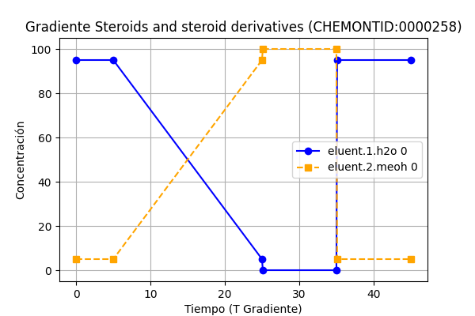
Steroids and steroid derivatives (CHEMONTID:0000258): 0.0070038579320638, n_datos: 6
Configuración Columna:
pH1: 3.0 | pH2: 3.0 | Columna: Waters CORTECS T3 USP Code: column.usp.code_L1 | Longitud: 100.0 mm Tamaño Partícula: 2.7 µm | Temp: 40.0°C Flujo: 0.2 mL/min | T0: 1.1025 min

Slide 218

Steroids and steroid derivatives (CHEMONTID:0000258): 0.0069994652017081, n_datos: 6
Configuración Columna:
pH1: 3.0 | pH2: 3.0 | Columna: Waters CORTECS T3 USP Code: column.usp.code_L1 | Longitud: 100.0 mm Tamaño Partícula: 2.7 µm | Temp: 40.0°C Flujo: 0.1 mL/min | T0: 2.205 min

Slide 219
Steroids and steroid derivatives (CHEMONTID:0000258): 0.006992774249503, n_datos: 6
Configuración Columna:
pH1: 3.0 | pH2: 3.0 | Columna: Waters CORTECS T3 USP Code: column.usp.code_L1 | Longitud: 100.0 mm Tamaño Partícula: 2.7 µm | Temp: 40.0°C Flujo: 0.1 mL/min | T0: 2.205 min

Slide 220
Steroids and steroid derivatives (CHEMONTID:0000258): 0.0069806832083968, n_datos: 6
Configuración Columna:
pH1: 3.0 | pH2: 3.0 | Columna: Waters ACQUITY UPLC BEH C18 USP Code: column.usp.code_L1 | Longitud: 100.0 mm Tamaño Partícula: 1.7 µm | Temp: 40.54166666666666°C Flujo: 0.2 mL/min | T0: 1.1025 min

Slide 221
Steroids and steroid derivatives (CHEMONTID:0000258): 0.0069796420683928, n_datos: 6
Configuración Columna:
pH1: 7.0 | pH2: 0.0 | Columna: Waters ACQUITY UPLC BEH C18 USP Code: column.usp.code_L1 | Longitud: 100.0 mm Tamaño Partícula: 1.7 µm | Temp: 40.54166666666666°C Flujo: 0.2 mL/min | T0: 1.1025 min

Slide 222
Steroids and steroid derivatives (CHEMONTID:0000258): 0.0069792771889241, n_datos: 6
Configuración Columna:
pH1: 3.0 | pH2: 3.0 | Columna: Merck Supelco Ascentis Express C18 USP Code: column.usp.code_L1 | Longitud: 100.0 mm Tamaño Partícula: 5.0 µm | Temp: 40.78947368421053°C Flujo: 0.1 mL/min | T0: 2.205 min

Slide 223

Steroids and steroid derivatives (CHEMONTID:0000258): 0.0069694844744674, n_datos: 6
Configuración Columna:
pH1: 3.0 | pH2: 3.0 | Columna: Waters CORTECS T3 USP Code: column.usp.code_L1 | Longitud: 100.0 mm Tamaño Partícula: 2.7 µm | Temp: 40.0°C Flujo: 0.15 mL/min | T0: 1.47 min

Slide 224
Steroids and steroid derivatives (CHEMONTID:0000258): 0.0069659209803159, n_datos: 6
Configuración Columna:
pH1: 3.0 | pH2: 3.0 | Columna: Waters CORTECS T3 USP Code: column.usp.code_L1 | Longitud: 100.0 mm Tamaño Partícula: 2.7 µm | Temp: 40.0°C Flujo: 0.15 mL/min | T0: 1.47 min

Slide 225
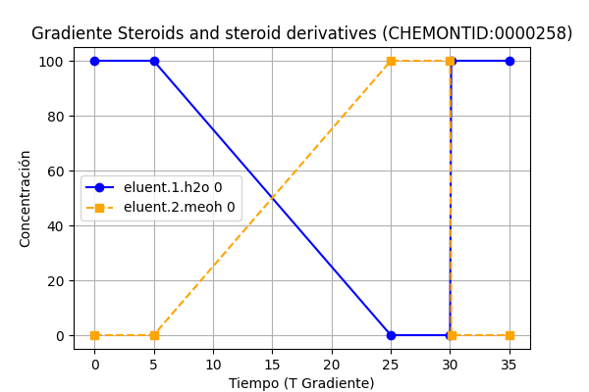
Steroids and steroid derivatives (CHEMONTID:0000258): 0.0069632511209773, n_datos: 6
Configuración Columna:
pH1: 3.0 | pH2: 3.0 | Columna: Waters CORTECS T3 USP Code: column.usp.code_L1 | Longitud: 100.0 mm Tamaño Partícula: 2.7 µm | Temp: 40.0°C Flujo: 0.3 mL/min | T0: 0.735 min

Slide 226
Steroids and steroid derivatives (CHEMONTID:0000258): 0.0069542070730809, n_datos: 6
Configuración Columna:
pH1: 7.0 | pH2: 0.0 | Columna: Waters CORTECS T3 USP Code: column.usp.code_L1 | Longitud: 100.0 mm Tamaño Partícula: 2.7 µm | Temp: 40.0°C Flujo: 0.2 mL/min | T0: 1.1025 min

Slide 227
Steroids and steroid derivatives (CHEMONTID:0000258): 0.0069531210988596, n_datos: 6
Configuración Columna:
pH1: 3.0 | pH2: 3.0 | Columna: Waters CORTECS T3 USP Code: column.usp.code_L1 | Longitud: 100.0 mm Tamaño Partícula: 2.7 µm | Temp: 40.0°C Flujo: 0.2 mL/min | T0: 1.1025 min

Slide 228
Steroids and steroid derivatives (CHEMONTID:0000258): 0.0069484586352116, n_datos: 6
Configuración Columna:
pH1: 3.0 | pH2: 3.0 | Columna: Waters CORTECS T3 USP Code: column.usp.code_L1 | Longitud: 100.0 mm Tamaño Partícula: 2.7 µm | Temp: 40.0°C Flujo: 0.2 mL/min | T0: 1.1025 min

Slide 229
Steroids and steroid derivatives (CHEMONTID:0000258): 0.0069367919743728, n_datos: 6
Configuración Columna:
pH1: 3.0 | pH2: 3.0 | Columna: Waters CORTECS T3 USP Code: column.usp.code_L1 | Longitud: 100.0 mm Tamaño Partícula: 2.7 µm | Temp: 40.0°C Flujo: 0.25 mL/min | T0: 0.882 min

Slide 230
Steroids and steroid derivatives (CHEMONTID:0000258): 0.006935312605627, n_datos: 6
Configuración Columna:
pH1: 3.0 | pH2: 3.0 | Columna: Waters CORTECS T3 USP Code: column.usp.code_L1 | Longitud: 100.0 mm Tamaño Partícula: 2.7 µm | Temp: 40.0°C Flujo: 0.1 mL/min | T0: 2.205 min

Slide 231
Steroids and steroid derivatives (CHEMONTID:0000258): 0.0069352827796057, n_datos: 6
Configuración Columna:
pH1: 3.0 | pH2: 3.0 | Columna: Waters CORTECS T3 USP Code: column.usp.code_L1 | Longitud: 100.0 mm Tamaño Partícula: 2.7 µm | Temp: 40.0°C Flujo: 0.25 mL/min | T0: 0.882 min

Slide 232
Steroids and steroid derivatives (CHEMONTID:0000258): 0.0069320581465499, n_datos: 6
Configuración Columna:
pH1: 3.0 | pH2: 3.0 | Columna: Waters CORTECS T3 USP Code: column.usp.code_L1 | Longitud: 100.0 mm Tamaño Partícula: 2.7 µm | Temp: 40.0°C Flujo: 0.3 mL/min | T0: 0.735 min

Slide 233
Steroids and steroid derivatives (CHEMONTID:0000258): 0.0069288432497473, n_datos: 5
Configuración Columna:
pH1: 3.0 | pH2: 3.0 | Columna: Waters CORTECS T3 USP Code: column.usp.code_L1 | Longitud: 100.0 mm Tamaño Partícula: 2.7 µm | Temp: 40.0°C Flujo: 0.3 mL/min | T0: 0.735 min

Slide 234
Steroids and steroid derivatives (CHEMONTID:0000258): 0.0069283508082882, n_datos: 6
Configuración Columna:
pH1: 3.0 | pH2: 3.0 | Columna: Waters CORTECS T3 USP Code: column.usp.code_L1 | Longitud: 100.0 mm Tamaño Partícula: 2.7 µm | Temp: 40.0°C Flujo: 0.3 mL/min | T0: 0.735 min

Slide 235
Steroids and steroid derivatives (CHEMONTID:0000258): 0.0068988162485944, n_datos: 6
Configuración Columna:
pH1: 3.0 | pH2: 3.0 | Columna: Merck Supelco Ascentis Express Phenyl-Hexyl USP Code: column.usp.code_L11 | Longitud: 100.0 mm Tamaño Partícula: 2.7 µm | Temp: 40.78947368421053°C Flujo: 0.1 mL/min | T0: 2.205 min

Slide 236
Steroids and steroid derivatives (CHEMONTID:0000258): 0.0068556141652092, n_datos: 6
Configuración Columna:
pH1: 3.0 | pH2: 3.0 | Columna: Merck Supelco Ascentis Express F5 (PFP) USP Code: column.usp.code_L43 | Longitud: 100.0 mm Tamaño Partícula: 2.7 µm | Temp: 40.78947368421053°C Flujo: 0.1 mL/min | T0: 2.205 min

Slide 237
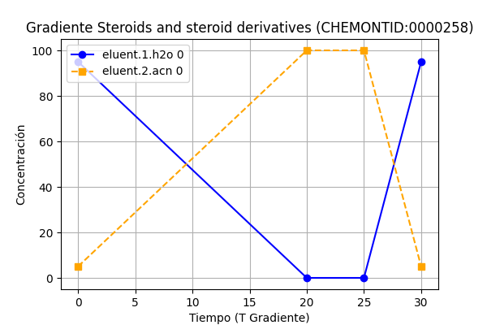
Steroids and steroid derivatives (CHEMONTID:0000258): 0.0068016555021928, n_datos: 6
Configuración Columna:
pH1: 8.0 | pH2: 0.0 | Columna: Phenomenex Kinetex EVO C18 USP Code: column.usp.code_L1 | Longitud: 150.0 mm Tamaño Partícula: 2.6 µm | Temp: 40.0°C Flujo: 0.35 mL/min | T0: 1.9285714285714288 min

Slide 238
Steroids and steroid derivatives (CHEMONTID:0000258): 0.0066457285792731, n_datos: 5
Configuración Columna:
pH1: 3.0 | pH2: 3.0 | Columna: Waters CORTECS T3 USP Code: column.usp.code_L1 | Longitud: 100.0 mm Tamaño Partícula: 2.7 µm | Temp: 40.0°C Flujo: 0.2 mL/min | T0: 1.1025 min

Slide 239
Steroids and steroid derivatives (CHEMONTID:0000258): 0.0066349615032774, n_datos: 6
Configuración Columna:
pH1: 3.0 | pH2: 3.0 | Columna: Waters CORTECS T3 USP Code: column.usp.code_L1 | Longitud: 100.0 mm Tamaño Partícula: 2.7 µm | Temp: 40.0°C Flujo: 0.2 mL/min | T0: 1.1025 min

Slide 240
Steroids and steroid derivatives (CHEMONTID:0000258): 0.0054796515312259, n_datos: 6
Configuración Columna:
pH1: 3.0 | pH2: 3.0 | Columna: Waters CORTECS T3 USP Code: column.usp.code_L1 | Longitud: 100.0 mm Tamaño Partícula: 2.7 µm | Temp: 40.0°C Flujo: 0.2 mL/min | T0: 1.1025 min

Slide 241
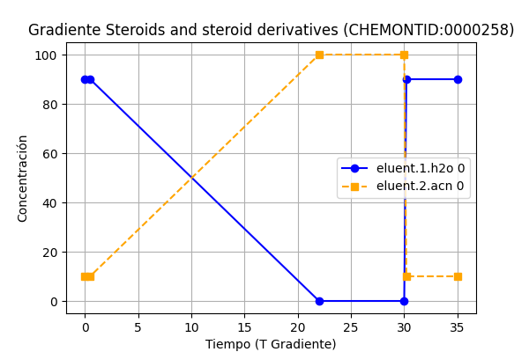
Steroids and steroid derivatives (CHEMONTID:0000258): 0.005350021475698, n_datos: 6
Configuración Columna:
pH1: 0.0 | pH2: 0.0 | Columna: Thermo Scientific Hypersil GOLD USP Code: column.usp.code_L1 | Longitud: 200.0 mm Tamaño Partícula: 1.9 µm | Temp: 40.0°C Flujo: 0.4 mL/min | T0: 1.1025 min

Slide 242
Steroids and steroid derivatives (CHEMONTID:0000258): 0.005104089464067, n_datos: 6
Configuración Columna:
pH1: 3.0 | pH2: 3.0 | Columna: Waters ACQUITY UPLC BEH C18 USP Code: column.usp.code_L1 | Longitud: 100.0 mm Tamaño Partícula: 1.7 µm | Temp: 40.54166666666666°C Flujo: 0.1 mL/min | T0: 2.205 min

Slide 243
Steroids and steroid derivatives (CHEMONTID:0000258): 0.0051032845194934, n_datos: 6
Configuración Columna:
pH1: 3.0 | pH2: 3.0 | Columna: Waters ACQUITY UPLC BEH C18 USP Code: column.usp.code_L1 | Longitud: 100.0 mm Tamaño Partícula: 1.7 µm | Temp: 40.54166666666666°C Flujo: 0.1 mL/min | T0: 2.205 min

Slide 244
Steroids and steroid derivatives (CHEMONTID:0000258): 0.0050394721331615, n_datos: 6
Configuración Columna:
pH1: 3.0 | pH2: 3.0 | Columna: Waters CORTECS T3 USP Code: column.usp.code_L1 | Longitud: 100.0 mm Tamaño Partícula: 2.7 µm | Temp: 40.0°C Flujo: 0.2 mL/min | T0: 1.1025 min

Slide 245
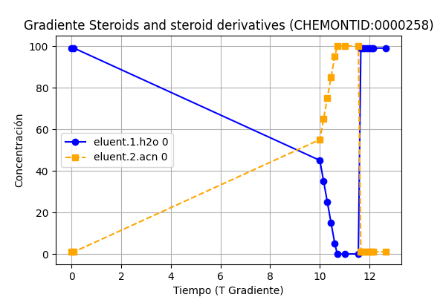
Steroids and steroid derivatives (CHEMONTID:0000258): 0.0046437813102164, n_datos: 6
Configuración Columna:
pH1: 3.0 | pH2: 3.0 | Columna: Waters ACQUITY UPLC HSS T3 USP Code: column.usp.code_L1 | Longitud: 150.0 mm Tamaño Partícula: 1.8 µm | Temp: 45.0°C Flujo: 0.6 mL/min | T0: 0.55125 min

Slide 246
Steroids and steroid derivatives (CHEMONTID:0000258): 0.0038735419512138, n_datos: 5
Configuración Columna:
pH1: 3.0 | pH2: 3.0 | Columna: Waters ACQUITY UPLC BEH C18 USP Code: column.usp.code_L1 | Longitud: 100.0 mm Tamaño Partícula: 1.7 µm | Temp: 40.54166666666666°C Flujo: 0.1 mL/min | T0: 2.205 min

Slide 247
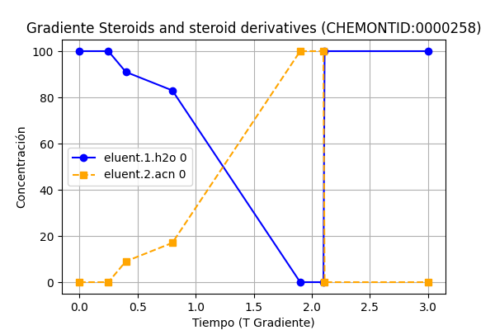
Steroids and steroid derivatives (CHEMONTID:0000258): 0.0, n_datos: 6
Configuración Columna:
pH1: 3.0 | pH2: 3.0 | Columna: Waters ACQUITY UPLC BEH C18 USP Code: column.usp.code_L1 | Longitud: 98.03921568627452 mm Tamaño Partícula: 1.7 µm | Temp: 38.0°C Flujo: 0.24 mL/min | T0: 0.895845316696432 min

Slide 248
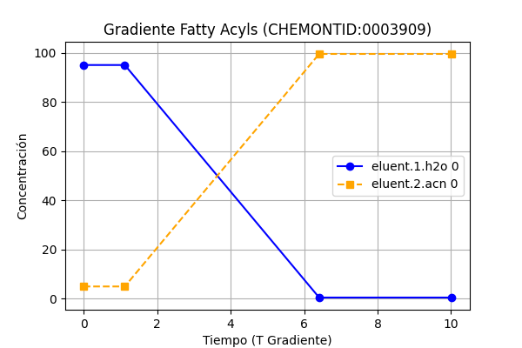
Fatty Acyls (CHEMONTID:0003909): 0.3757694874135396, n_datos: 9
Configuración Columna:
pH1: 3.0 | pH2: 3.0 | Columna: Phenomenex Kinetex XB-C18 USP Code: column.usp.code_L1 | Longitud: 100.0 mm Tamaño Partícula: 1.7 µm | Temp: 30.0°C Flujo: 0.4 mL/min | T0: 0.55125 min

Slide 249
Fatty Acyls (CHEMONTID:0003909): 0.3467348640932989, n_datos: 8
Configuración Columna:
pH1: 3.0 | pH2: 3.0 | Columna: Phenomenex Kinetex XB-C18 USP Code: column.usp.code_L1 | Longitud: 100.0 mm Tamaño Partícula: 1.7 µm | Temp: 40.0°C Flujo: 0.4 mL/min | T0: 0.55125 min

Slide 250
Fatty Acyls (CHEMONTID:0003909): 0.3126775887060637, n_datos: 8
Configuración Columna:
pH1: 3.0 | pH2: 3.0 | Columna: Waters CORTECS UPLC C18 USP Code: column.usp.code_L1 | Longitud: 100.0 mm Tamaño Partícula: 1.6 µm | Temp: 30.0°C Flujo: 0.4 mL/min | T0: 0.55125 min

Slide 251
Fatty Acyls (CHEMONTID:0003909): 0.2908784518162692, n_datos: 7
Configuración Columna:
pH1: 3.0 | pH2: 3.0 | Columna: Phenomenex Kinetex XB-C18 USP Code: column.usp.code_L1 | Longitud: 100.0 mm Tamaño Partícula: 1.7 µm | Temp: 30.0°C Flujo: 0.4 mL/min | T0: 0.55125 min

Slide 252
Fatty Acyls (CHEMONTID:0003909): 0.1633115118013205, n_datos: 7
Configuración Columna:
pH1: 3.0 | pH2: 3.0 | Columna: Waters CORTECS UPLC C18 USP Code: column.usp.code_L1 | Longitud: 100.0 mm Tamaño Partícula: 1.6 µm | Temp: 40.0°C Flujo: 0.4 mL/min | T0: 0.55125 min

Slide 253

Fatty Acyls (CHEMONTID:0003909): 0.0603100521498384, n_datos: 6
Configuración Columna:
pH1: 3.0 | pH2: 3.0 | Columna: Waters CORTECS UPLC C18 USP Code: column.usp.code_L1 | Longitud: 100.0 mm Tamaño Partícula: 1.6 µm | Temp: 50.0°C Flujo: 0.4 mL/min | T0: 0.55125 min

Slide 254
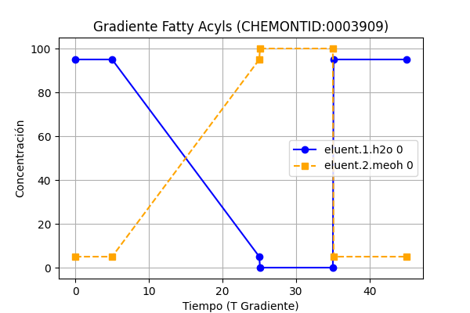
Fatty Acyls (CHEMONTID:0003909): 0.057354396122003, n_datos: 6
Configuración Columna:
pH1: 3.0 | pH2: 3.0 | Columna: Waters ACQUITY UPLC BEH C18 USP Code: column.usp.code_L1 | Longitud: 100.0 mm Tamaño Partícula: 1.7 µm | Temp: 40.54166666666666°C Flujo: 0.1 mL/min | T0: 2.205 min

Slide 255
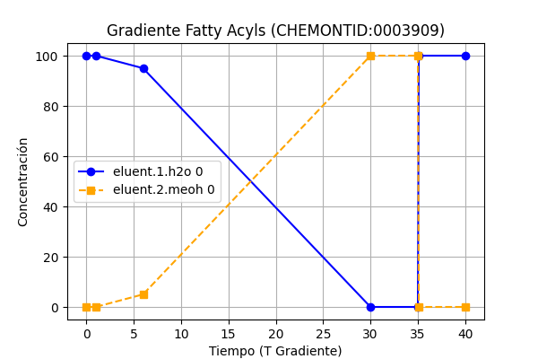
Fatty Acyls (CHEMONTID:0003909): 0.0563800537126441, n_datos: 5
Configuración Columna:
pH1: 3.0 | pH2: 3.0 | Columna: Waters CORTECS T3 USP Code: column.usp.code_L1 | Longitud: 100.0 mm Tamaño Partícula: 2.7 µm | Temp: 40.0°C Flujo: 0.1 mL/min | T0: 2.205 min

Slide 256
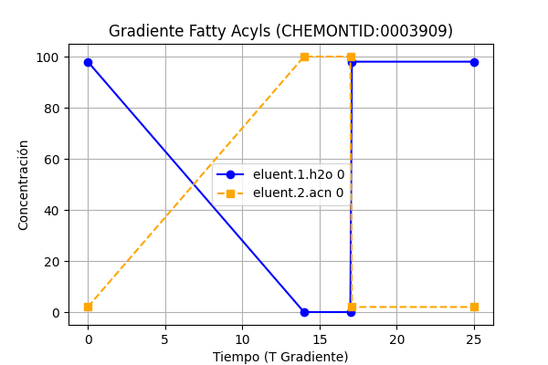
Fatty Acyls (CHEMONTID:0003909): 0.0545727285311864, n_datos: 5
Configuración Columna:
pH1: 3.0 | pH2: 3.0 | Columna: Phenomenex Kinetex C18 USP Code: column.usp.code_L1 | Longitud: 150.0 mm Tamaño Partícula: 1.7 µm | Temp: 30.0°C Flujo: 0.3 mL/min | T0: 1.1025 min

Slide 257
Fatty Acyls (CHEMONTID:0003909): 0.0528420680515283, n_datos: 5
Configuración Columna:
pH1: 3.0 | pH2: 3.0 | Columna: Waters CORTECS UPLC C18 USP Code: column.usp.code_L1 | Longitud: 100.0 mm Tamaño Partícula: 1.6 µm | Temp: 30.0°C Flujo: 0.4 mL/min | T0: 0.55125 min

Slide 258
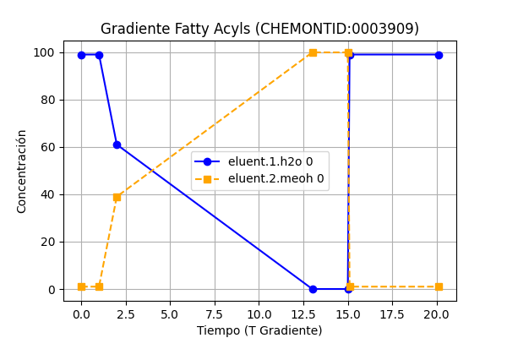
Fatty Acyls (CHEMONTID:0003909): 0.0459352883602718, n_datos: 7
Configuración Columna:
pH1: 6.2 | pH2: 6.2 | Columna: Thermo Scientific Acclaim RSLC 120 C18 USP Code: column.usp.code_L1 | Longitud: 100.0 mm Tamaño Partícula: 2.2 µm | Temp: 30.0°C Flujo: 0.2 mL/min | T0: 1.1025 min

Slide 259
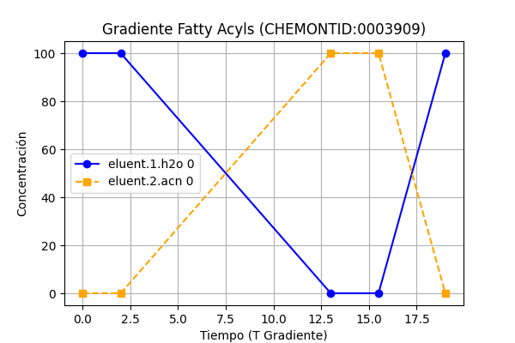
Fatty Acyls (CHEMONTID:0003909): 0.042199869874004, n_datos: 5
Configuración Columna:
pH1: 3.0 | pH2: 3.0 | Columna: Thermo Scientific Hypersil GOLD USP Code: column.usp.code_L1 | Longitud: 150.0 mm Tamaño Partícula: 1.9 µm | Temp: 41.66666666666666°C Flujo: 0.5 mL/min | T0: 0.6615 min

Slide 260
Fatty Acyls (CHEMONTID:0003909): 0.0346703603423299, n_datos: 5
Configuración Columna:
pH1: 3.0 | pH2: 3.0 | Columna: Waters ACQUITY UPLC HSS T3 USP Code: column.usp.code_L1 | Longitud: 100.0 mm Tamaño Partícula: 1.8 µm | Temp: 40.0°C Flujo: 0.4 mL/min | T0: 0.55125 min

Slide 261
Fatty Acyls (CHEMONTID:0003909): 0.0319079438124174, n_datos: 5
Configuración Columna:
pH1: 3.0 | pH2: 3.0 | Columna: Waters ACQUITY UPLC HSS C18 USP Code: column.usp.code_L1 | Longitud: 100.0 mm Tamaño Partícula: 1.8 µm | Temp: 40.0°C Flujo: 0.4 mL/min | T0: 0.55125 min

Slide 262
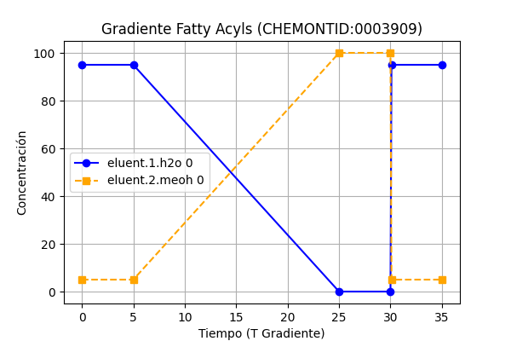
Fatty Acyls (CHEMONTID:0003909): 0.0286123391847738, n_datos: 5
Configuración Columna:
pH1: 7.0 | pH2: 0.0 | Columna: Waters ACQUITY UPLC BEH C18 USP Code: column.usp.code_L1 | Longitud: 100.0 mm Tamaño Partícula: 1.7 µm | Temp: 40.54166666666666°C Flujo: 0.2 mL/min | T0: 1.1025 min

Slide 263
Fatty Acyls (CHEMONTID:0003909): 0.0283586569015206, n_datos: 5
Configuración Columna:
pH1: 11.0 | pH2: 0.0 | Columna: Waters ACQUITY UPLC BEH C18 USP Code: column.usp.code_L1 | Longitud: 100.0 mm Tamaño Partícula: 1.7 µm | Temp: 40.54166666666666°C Flujo: 0.1 mL/min | T0: 2.205 min

Slide 264
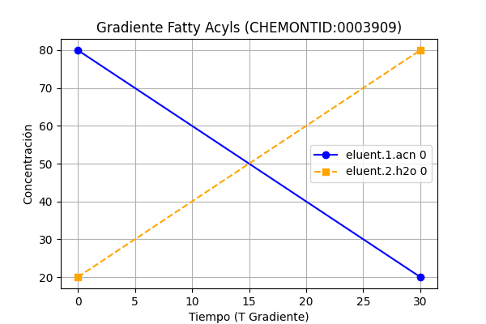
Fatty Acyls (CHEMONTID:0003909): 0.0256146248442609, n_datos: 5
Configuración Columna:
pH1: 0.0 | pH2: 0.0 | Columna: Merck SeQuant ZIC-pHILIC USP Code: column.usp.code_L122 | Longitud: 150.0 mm Tamaño Partícula: 5.0 µm | Temp: 32.5°C Flujo: 0.1 mL/min | T0: 3.3075 min

Slide 265
Fatty Acyls (CHEMONTID:0003909): 0.02170935355648, n_datos: 5
Configuración Columna:
pH1: 3.0 | pH2: 3.0 | Columna: Phenomenex Kinetex C18 USP Code: column.usp.code_L1 | Longitud: 150.0 mm Tamaño Partícula: 1.7 µm | Temp: 30.0°C Flujo: 0.3 mL/min | T0: 1.1025 min

Slide 266

Fatty Acyls (CHEMONTID:0003909): 0.014964688117613, n_datos: 5
Configuración Columna:
pH1: 3.5 | pH2: 3.0 | Columna: Waters ACQUITY UPLC BEH HILIC USP Code: column.usp.code_L3 | Longitud: 150.0 mm Tamaño Partícula: 1.7 µm | Temp: 40.0°C Flujo: 0.6 mL/min | T0: 0.55125 min

Slide 267

Fatty Acyls (CHEMONTID:0003909): 0.0136328910439403, n_datos: 5
Configuración Columna:
pH1: 0.0 | pH2: 0.0 | Columna: Waters ACQUITY UPLC BEH C18 USP Code: column.usp.code_L1 | Longitud: 100.0 mm Tamaño Partícula: 1.7 µm | Temp: 50.0°C Flujo: 0.3 mL/min | T0: 0.1666666666666666 min

Slide 268
Fatty Acyls (CHEMONTID:0003909): 0.0135283137948477, n_datos: 5
Configuración Columna:
pH1: 3.0 | pH2: 3.0 | Columna: Waters CORTECS T3 USP Code: column.usp.code_L1 | Longitud: 100.0 mm Tamaño Partícula: 2.7 µm | Temp: 40.0°C Flujo: 0.25 mL/min | T0: 0.882 min

Slide 269
Fatty Acyls (CHEMONTID:0003909): 0.0119277231124725, n_datos: 5
Configuración Columna:
pH1: 3.0 | pH2: 3.0 | Columna: Merck Supelco Ascentis Express ES-Cyano USP Code: column.usp.code_L10 | Longitud: 100.0 mm Tamaño Partícula: 2.7 µm | Temp: 40.78947368421053°C Flujo: 0.1 mL/min | T0: 2.205 min

Slide 270
Fatty Acyls (CHEMONTID:0003909): 0.0097769644316713, n_datos: 5
Configuración Columna:
pH1: 3.0 | pH2: 3.0 | Columna: Waters CORTECS T3 USP Code: column.usp.code_L1 | Longitud: 100.0 mm Tamaño Partícula: 2.7 µm | Temp: 40.0°C Flujo: 0.1 mL/min | T0: 2.205 min

Slide 271
Fatty Acyls (CHEMONTID:0003909): 0.0094301655412807, n_datos: 5
Configuración Columna:
pH1: 3.0 | pH2: 3.0 | Columna: Waters CORTECS T3 USP Code: column.usp.code_L1 | Longitud: 100.0 mm Tamaño Partícula: 2.7 µm | Temp: 40.0°C Flujo: 0.25 mL/min | T0: 0.882 min

Slide 272
Fatty Acyls (CHEMONTID:0003909): 0.0093743166533603, n_datos: 5
Configuración Columna:
pH1: 3.0 | pH2: 3.0 | Columna: Waters CORTECS T3 USP Code: column.usp.code_L1 | Longitud: 100.0 mm Tamaño Partícula: 2.7 µm | Temp: 40.0°C Flujo: 0.15 mL/min | T0: 1.47 min

Slide 273
Fatty Acyls (CHEMONTID:0003909): 0.0084727752038997, n_datos: 7
Configuración Columna:
pH1: 3.0 | pH2: 3.0 | Columna: Waters CORTECS T3 USP Code: column.usp.code_L1 | Longitud: 100.0 mm Tamaño Partícula: 2.7 µm | Temp: 40.0°C Flujo: 0.2 mL/min | T0: 1.1025 min

Slide 274

Fatty Acyls (CHEMONTID:0003909): 0.0038113241645736, n_datos: 8
Configuración Columna:
pH1: 9.0 | pH2: 9.0 | Columna: Waters XBridge BEH Amide USP Code: column.usp.code_L68 | Longitud: 100.0 mm Tamaño Partícula: 2.5 µm | Temp: 30.0°C Flujo: 0.5 mL/min | T0: 0.441 min

Slide 275
Fatty Acyls (CHEMONTID:0003909): 0.0037538163508152, n_datos: 9
Configuración Columna:
pH1: 3.0 | pH2: 3.0 | Columna: Phenomenex Kinetex C18 USP Code: column.usp.code_L1 | Longitud: 150.0 mm Tamaño Partícula: 1.7 µm | Temp: 30.0°C Flujo: 0.3 mL/min | T0: 1.1025 min

Slide 276
Fatty Acyls (CHEMONTID:0003909): 0.0020346504651171, n_datos: 7
Configuración Columna:
pH1: 3.0 | pH2: 3.0 | Columna: Waters ACQUITY UPLC BEH C18 USP Code: column.usp.code_L1 | Longitud: 100.0 mm Tamaño Partícula: 1.7 µm | Temp: 40.54166666666666°C Flujo: 0.1 mL/min | T0: 2.205 min

Slide 277
Fatty Acyls (CHEMONTID:0003909): 0.0015718670623098, n_datos: 5
Configuración Columna:
pH1: 3.0 | pH2: 3.0 | Columna: Waters CORTECS T3 USP Code: column.usp.code_L1 | Longitud: 100.0 mm Tamaño Partícula: 2.7 µm | Temp: 40.0°C Flujo: 0.2 mL/min | T0: 1.1025 min

Slide 278
Fatty Acyls (CHEMONTID:0003909): 0.0015700280772538, n_datos: 6
Configuración Columna:
pH1: 3.0 | pH2: 3.0 | Columna: Waters CORTECS T3 USP Code: column.usp.code_L1 | Longitud: 100.0 mm Tamaño Partícula: 2.7 µm | Temp: 40.0°C Flujo: 0.2 mL/min | T0: 1.1025 min

Slide 279

Fatty Acyls (CHEMONTID:0003909): 0.0012104576103516, n_datos: 6
Configuración Columna:
pH1: 3.0 | pH2: 3.0 | Columna: Waters XBridge C18 USP Code: column.usp.code_L1 | Longitud: 50.0 mm Tamaño Partícula: 3.5 µm | Temp: 30.0°C Flujo: 0.2 mL/min | T0: 0.55125 min

Slide 280
Fatty Acyls (CHEMONTID:0003909): 0.0, n_datos: 7
Configuración Columna:
pH1: 4.0 | pH2: 4.0 | Columna: Waters XBridge BEH Amide USP Code: column.usp.code_L68 | Longitud: 100.0 mm Tamaño Partícula: 2.5 µm | Temp: 30.0°C Flujo: 0.5 mL/min | T0: 0.441 min

Slide 281
Fatty Acyls (CHEMONTID:0003909): 0.0, n_datos: 8
Configuración Columna:
pH1: 4.0 | pH2: 4.0 | Columna: Waters XBridge BEH Amide USP Code: column.usp.code_L68 | Longitud: 100.0 mm Tamaño Partícula: 2.5 µm | Temp: 30.0°C Flujo: 0.5 mL/min | T0: 0.441 min

Slide 282

Hydroxy acids and derivatives (CHEMONTID:0000472): 1.0, n_datos: 6
Configuración Columna:
pH1: 3.0 | pH2: 3.0 | Columna: Waters CORTECS UPLC C18 USP Code: column.usp.code_L1 | Longitud: 100.0 mm Tamaño Partícula: 1.6 µm | Temp: 40.0°C Flujo: 0.4 mL/min | T0: 0.55125 min

Slide 283

Hydroxy acids and derivatives (CHEMONTID:0000472): 0.3450335036075028, n_datos: 9
Configuración Columna:
pH1: 3.0 | pH2: 3.0 | Columna: Merck Supelco Ascentis Express F5 (PFP) USP Code: column.usp.code_L43 | Longitud: 100.0 mm Tamaño Partícula: 2.7 µm | Temp: 40.78947368421053°C Flujo: 0.1 mL/min | T0: 2.205 min

Slide 284

Hydroxy acids and derivatives (CHEMONTID:0000472): 0.0159200932840891, n_datos: 5
Configuración Columna:
pH1: 3.0 | pH2: 3.0 | Columna: Merck Supelco Ascentis Express C18 USP Code: column.usp.code_L1 | Longitud: 100.0 mm Tamaño Partícula: 2.0 µm | Temp: 40.0°C Flujo: 0.3 mL/min | T0: 0.735 min

Slide 285

Hydroxy acids and derivatives (CHEMONTID:0000472): 0.0156282565966321, n_datos: 8
Configuración Columna:
pH1: 0.0 | pH2: 0.0 | Columna: Waters Atlantis Premier BEH Z-HILIC USP Code: column.usp.code_L122 | Longitud: 100.0 mm Tamaño Partícula: 1.7 µm | Temp: 40.0°C Flujo: 0.17 mL/min | T0: 1.2970588235294116 min

Slide 286
Hydroxy acids and derivatives (CHEMONTID:0000472): 0.014379965447846, n_datos: 5
Configuración Columna:
pH1: 3.0 | pH2: 3.0 | Columna: Merck Supelco Ascentis Express C18 USP Code: column.usp.code_L1 | Longitud: 100.0 mm Tamaño Partícula: 2.0 µm | Temp: 40.0°C Flujo: 0.3 mL/min | T0: 0.735 min

Slide 287

Hydroxy acids and derivatives (CHEMONTID:0000472): 0.0140640846072934, n_datos: 6
Configuración Columna:
pH1: 0.0 | pH2: 0.0 | Columna: Waters Atlantis Premier BEH Z-HILIC USP Code: column.usp.code_L122 | Longitud: 100.0 mm Tamaño Partícula: 1.7 µm | Temp: 40.0°C Flujo: 0.15 mL/min | T0: 1.47 min

Slide 288

Hydroxy acids and derivatives (CHEMONTID:0000472): 0.0132794656688127, n_datos: 8
Configuración Columna:
pH1: 0.0 | pH2: 0.0 | Columna: Waters Atlantis Premier BEH Z-HILIC USP Code: column.usp.code_L122 | Longitud: 100.0 mm Tamaño Partícula: 1.7 µm | Temp: 40.0°C Flujo: 0.15 mL/min | T0: 1.47 min

Slide 289

Hydroxy acids and derivatives (CHEMONTID:0000472): 0.0132615661142097, n_datos: 5
Configuración Columna:
pH1: 0.0 | pH2: 0.0 | Columna: Waters Atlantis Premier BEH Z-HILIC USP Code: column.usp.code_L122 | Longitud: 100.0 mm Tamaño Partícula: 1.7 µm | Temp: 40.0°C Flujo: 0.16 mL/min | T0: 1.378125 min

Slide 290

Hydroxy acids and derivatives (CHEMONTID:0000472): 0.0131058949379989, n_datos: 5
Configuración Columna:
pH1: 0.0 | pH2: 0.0 | Columna: Waters Atlantis Premier BEH Z-HILIC USP Code: column.usp.code_L122 | Longitud: 100.0 mm Tamaño Partícula: 1.7 µm | Temp: 40.0°C Flujo: 0.15 mL/min | T0: 1.47 min

Slide 291

Hydroxy acids and derivatives (CHEMONTID:0000472): 0.0130768704068125, n_datos: 5
Configuración Columna:
pH1: 0.0 | pH2: 6.5 | Columna: Waters ACQUITY UPLC BEH Amide USP Code: column.usp.code_L68 | Longitud: 150.0 mm Tamaño Partícula: 1.7 µm | Temp: 40.0°C Flujo: 0.5 mL/min | T0: 0.6615 min

Slide 292

Hydroxy acids and derivatives (CHEMONTID:0000472): 0.0126077077449209, n_datos: 6
Configuración Columna:
pH1: 6.2 | pH2: 6.2 | Columna: Thermo Scientific Acclaim RSLC 120 C18 USP Code: column.usp.code_L1 | Longitud: 100.0 mm Tamaño Partícula: 2.2 µm | Temp: 30.0°C Flujo: 0.2 mL/min | T0: 1.1025 min

Slide 293
Hydroxy acids and derivatives (CHEMONTID:0000472): 0.0122600106584907, n_datos: 6
Configuración Columna:
pH1: 0.0 | pH2: 0.0 | Columna: Waters Atlantis Premier BEH Z-HILIC USP Code: column.usp.code_L122 | Longitud: 100.0 mm Tamaño Partícula: 1.7 µm | Temp: 40.0°C Flujo: 0.15 mL/min | T0: 1.47 min

Slide 294
Hydroxy acids and derivatives (CHEMONTID:0000472): 0.0081822803493361, n_datos: 5
Configuración Columna:
pH1: 3.61 | pH2: 3.61 | Columna: Thermo Scientific Acclaim RSLC 120 C18 USP Code: column.usp.code_L1 | Longitud: 100.0 mm Tamaño Partícula: 2.2 µm | Temp: 30.0°C Flujo: 0.2 mL/min | T0: 1.1025 min

Slide 295

Hydroxy acids and derivatives (CHEMONTID:0000472): 0.007496257857965, n_datos: 6
Configuración Columna:
pH1: 2.6 | pH2: 0.0 | Columna: Waters ACQUITY UPLC BEH C18 USP Code: column.usp.code_L1 | Longitud: 50.0 mm Tamaño Partícula: 1.7 µm | Temp: 40.0°C Flujo: 0.6 mL/min | T0: 0.18375 min

Slide 296

Hydroxy acids and derivatives (CHEMONTID:0000472): 0.0069618565841854, n_datos: 5
Configuración Columna:
pH1: 0.0 | pH2: 0.0 | Columna: Waters ACQUITY UPLC BEH Amide USP Code: column.usp.code_L68 | Longitud: 100.0 mm Tamaño Partícula: 1.7 µm | Temp: 40.0°C Flujo: 0.5 mL/min | T0: 0.4571959788769226 min

Slide 297

Hydroxy acids and derivatives (CHEMONTID:0000472): 0.0068408971794265, n_datos: 5
Configuración Columna:
pH1: 3.0 | pH2: 3.0 | Columna: Agilent ZORBAX Extend-C18 USP Code: column.usp.code_L1 | Longitud: 50.0 mm Tamaño Partícula: 1.8 µm | Temp: 35.0°C Flujo: 0.1 mL/min | T0: 1.1025 min

Slide 298
Hydroxy acids and derivatives (CHEMONTID:0000472): 0.0044350325559551, n_datos: 8
Configuración Columna:
pH1: 3.0 | pH2: 3.0 | Columna: Merck Supelco Ascentis Express C18 USP Code: column.usp.code_L1 | Longitud: 100.0 mm Tamaño Partícula: 2.0 µm | Temp: 40.0°C Flujo: 0.25 mL/min | T0: 0.882 min

Slide 299
Hydroxy acids and derivatives (CHEMONTID:0000472): 0.0040731312103909, n_datos: 9
Configuración Columna:
pH1: 3.0 | pH2: 3.0 | Columna: Restek Raptor Biphenyl USP Code: column.usp.code_L11 | Longitud: 100.0 mm Tamaño Partícula: 2.7 µm | Temp: 40.0°C Flujo: 0.4 mL/min | T0: 0.55125 min

Slide 300

Hydroxy acids and derivatives (CHEMONTID:0000472): 0.0040055172291747, n_datos: 9
Configuración Columna:
pH1: 3.0 | pH2: 3.0 | Columna: Waters ACQUITY UPLC BEH C18 USP Code: column.usp.code_L1 | Longitud: 100.0 mm Tamaño Partícula: 1.7 µm | Temp: 40.0°C Flujo: 0.4 mL/min | T0: 0.55125 min

Slide 301
Hydroxy acids and derivatives (CHEMONTID:0000472): 0.0036778534235879, n_datos: 7
Configuración Columna:
pH1: 3.0 | pH2: 3.0 | Columna: Merck Supelco Ascentis Express C18 USP Code: column.usp.code_L1 | Longitud: 100.0 mm Tamaño Partícula: 2.0 µm | Temp: 37.5°C Flujo: 0.3 mL/min | T0: 0.735 min

Slide 302

Hydroxy acids and derivatives (CHEMONTID:0000472): 0.0036719447849202, n_datos: 9
Configuración Columna:
pH1: 0.0 | pH2: 0.0 | Columna: Waters ACQUITY UPLC BEH C18 USP Code: column.usp.code_L1 | Longitud: 100.0 mm Tamaño Partícula: 1.7 µm | Temp: 50.0°C Flujo: 0.3 mL/min | T0: 0.1666666666666666 min

Slide 303

Hydroxy acids and derivatives (CHEMONTID:0000472): 0.0035669532888675, n_datos: 8
Configuración Columna:
pH1: 3.0 | pH2: 3.0 | Columna: Waters ACQUITY UPLC BEH C18 USP Code: column.usp.code_L1 | Longitud: 100.0 mm Tamaño Partícula: 1.7 µm | Temp: 40.54166666666666°C Flujo: 0.2518 mL/min | T0: 0.9078553988818956 min

Slide 304
Hydroxy acids and derivatives (CHEMONTID:0000472): 0.0032363578707028, n_datos: 9
Configuración Columna:
pH1: 3.0 | pH2: 3.0 | Columna: Waters ACQUITY UPLC HSS C18 USP Code: column.usp.code_L1 | Longitud: 100.0 mm Tamaño Partícula: 1.8 µm | Temp: 40.0°C Flujo: 0.4 mL/min | T0: 0.55125 min

Slide 305
Hydroxy acids and derivatives (CHEMONTID:0000472): 0.0029407601295866, n_datos: 9
Configuración Columna:
pH1: 3.0 | pH2: 3.0 | Columna: Merck Supelco Ascentis Express C18 USP Code: column.usp.code_L1 | Longitud: 100.0 mm Tamaño Partícula: 2.0 µm | Temp: 39.0°C Flujo: 0.3 mL/min | T0: 0.735 min

Slide 306
Hydroxy acids and derivatives (CHEMONTID:0000472): 0.0028889495160469, n_datos: 9
Configuración Columna:
pH1: 3.0 | pH2: 3.0 | Columna: Waters CORTECS UPLC C18 USP Code: column.usp.code_L1 | Longitud: 100.0 mm Tamaño Partícula: 1.6 µm | Temp: 30.0°C Flujo: 0.4 mL/min | T0: 0.55125 min

Slide 307
Hydroxy acids and derivatives (CHEMONTID:0000472): 0.0028744211570932, n_datos: 9
Configuración Columna:
pH1: 3.0 | pH2: 3.0 | Columna: Waters ACQUITY UPLC HSS C18 USP Code: column.usp.code_L1 | Longitud: 100.0 mm Tamaño Partícula: 1.8 µm | Temp: 50.0°C Flujo: 0.4 mL/min | T0: 0.55125 min

Slide 308
Hydroxy acids and derivatives (CHEMONTID:0000472): 0.0014262043764065, n_datos: 9
Configuración Columna:
pH1: 3.0 | pH2: 3.0 | Columna: Waters ACQUITY UPLC HSS C18 USP Code: column.usp.code_L1 | Longitud: 100.0 mm Tamaño Partícula: 1.8 µm | Temp: 40.0°C Flujo: 0.4 mL/min | T0: 0.55125 min

Slide 309
Hydroxy acids and derivatives (CHEMONTID:0000472): 0.0010246864916829, n_datos: 5
Configuración Columna:
pH1: 3.0 | pH2: 3.0 | Columna: Waters ACQUITY UPLC HSS C18 USP Code: column.usp.code_L1 | Longitud: 100.0 mm Tamaño Partícula: 1.8 µm | Temp: 40.0°C Flujo: 0.4 mL/min | T0: 0.55125 min

Slide 310

Hydroxy acids and derivatives (CHEMONTID:0000472): 0.0005813962415601, n_datos: 9
Configuración Columna:
pH1: 0.0 | pH2: 0.0 | Columna: HILICON iHILIC-(P) Classic, HILIC, PEEK USP Code: column.usp.code_L122 | Longitud: 50.0 mm Tamaño Partícula: 5.0 µm | Temp: 30.0°C Flujo: 0.12 mL/min | T0: 0.91875 min

Slide 311

Hydroxy acids and derivatives (CHEMONTID:0000472): 0.000474975353126, n_datos: 8
Configuración Columna:
pH1: 0.0 | pH2: 0.0 | Columna: HILICON iHILIC-(P) Classic, HILIC, PEEK USP Code: column.usp.code_L122 | Longitud: 50.0 mm Tamaño Partícula: 5.0 µm | Temp: 45.0°C Flujo: 0.12 mL/min | T0: 0.91875 min

Slide 312
Hydroxy acids and derivatives (CHEMONTID:0000472): 0.0004428853352215, n_datos: 9
Configuración Columna:
pH1: 0.0 | pH2: 0.0 | Columna: Agilent InfinityLab Poroshell 120 HILIC-Z (Peek-lined) USP Code: column.usp.code_L114 | Longitud: 50.0 mm Tamaño Partícula: 2.7 µm | Temp: 30.0°C Flujo: 0.12 mL/min | T0: 0.91875 min

Slide 313

Hydroxy acids and derivatives (CHEMONTID:0000472): 1.537162483310484e-05, n_datos: 9
Configuración Columna:
pH1: 11.0 | pH2: 0.0 | Columna: Waters ACQUITY UPLC BEH C18 USP Code: column.usp.code_L1 | Longitud: 100.0 mm Tamaño Partícula: 1.7 µm | Temp: 40.54166666666666°C Flujo: 0.1 mL/min | T0: 2.205 min

Slide 314
Hydroxy acids and derivatives (CHEMONTID:0000472): 0.0, n_datos: 9
Configuración Columna:
pH1: 9.0 | pH2: 0.0 | Columna: Waters ACQUITY UPLC BEH C18 USP Code: column.usp.code_L1 | Longitud: 100.0 mm Tamaño Partícula: 1.7 µm | Temp: 40.54166666666666°C Flujo: 0.1 mL/min | T0: 2.205 min

Slide 315
Hydroxy acids and derivatives (CHEMONTID:0000472): 0.0, n_datos: 9
Configuración Columna:
pH1: 3.0 | pH2: 3.0 | Columna: Waters ACQUITY UPLC BEH C18 USP Code: column.usp.code_L1 | Longitud: 100.0 mm Tamaño Partícula: 1.7 µm | Temp: 40.54166666666666°C Flujo: 0.1 mL/min | T0: 2.205 min

Slide 316
Hydroxy acids and derivatives (CHEMONTID:0000472): 0.0, n_datos: 5
Configuración Columna:
pH1: 3.0 | pH2: 3.0 | Columna: Waters ACQUITY UPLC HSS C18 USP Code: column.usp.code_L1 | Longitud: 100.0 mm Tamaño Partícula: 1.8 µm | Temp: 40.0°C Flujo: 0.4 mL/min | T0: 0.55125 min

Slide 317

Hydroxy acids and derivatives (CHEMONTID:0000472): 0.0, n_datos: 5
Configuración Columna:
pH1: 3.0 | pH2: 0.0 | Columna: Waters ACQUITY UPLC BEH C18 USP Code: column.usp.code_L1 | Longitud: 100.0 mm Tamaño Partícula: 1.7 µm | Temp: 35.0°C Flujo: 0.3 mL/min | T0: 0.735 min

Slide 318

Keto acids and derivatives (CHEMONTID:0000389): 0.0900871544436415, n_datos: 6
Configuración Columna:
pH1: 0.0 | pH2: 3.0 | Columna: Merck SeQuant ZIC-HILIC USP Code: column.usp.code_L114 | Longitud: 145.45454545454547 mm Tamaño Partícula: 4.863636363636363 µm | Temp: 25.0°C Flujo: 0.25 mL/min | T0: 1.3300246658237755 min

Slide 319

Keto acids and derivatives (CHEMONTID:0000389): 0.0845824801537222, n_datos: 9
Configuración Columna:
pH1: 3.0 | pH2: 3.0 | Columna: Waters ACQUITY UPLC HSS T3 USP Code: column.usp.code_L1 | Longitud: 100.0 mm Tamaño Partícula: 1.8 µm | Temp: 30.0°C Flujo: 0.4 mL/min | T0: 0.55125 min

Slide 320

Keto acids and derivatives (CHEMONTID:0000389): 0.0781987665518135, n_datos: 6
Configuración Columna:
pH1: 3.0 | pH2: 3.0 | Columna: Merck Supelco Ascentis Express C18 USP Code: column.usp.code_L1 | Longitud: 100.0 mm Tamaño Partícula: 2.0 µm | Temp: 40.0°C Flujo: 0.25 mL/min | T0: 0.882 min

Slide 321
Keto acids and derivatives (CHEMONTID:0000389): 0.0087739119653571, n_datos: 6
Configuración Columna:
pH1: 3.0 | pH2: 3.0 | Columna: Waters ACQUITY UPLC HSS T3 USP Code: column.usp.code_L1 | Longitud: 100.0 mm Tamaño Partícula: 1.8 µm | Temp: 40.0°C Flujo: 0.4 mL/min | T0: 0.55125 min

Slide 322
Keto acids and derivatives (CHEMONTID:0000389): 0.0077228419847435, n_datos: 7
Configuración Columna:
pH1: 3.0 | pH2: 3.0 | Columna: Waters ACQUITY UPLC BEH C18 USP Code: column.usp.code_L1 | Longitud: 100.0 mm Tamaño Partícula: 1.7 µm | Temp: 50.0°C Flujo: 0.4 mL/min | T0: 0.55125 min

Slide 323
Keto acids and derivatives (CHEMONTID:0000389): 0.0074339266036204, n_datos: 5
Configuración Columna:
pH1: 3.0 | pH2: 3.0 | Columna: Waters ACQUITY UPLC BEH C18 USP Code: column.usp.code_L1 | Longitud: 100.0 mm Tamaño Partícula: 1.7 µm | Temp: 30.0°C Flujo: 0.4 mL/min | T0: 0.55125 min

Slide 324

Keto acids and derivatives (CHEMONTID:0000389): 0.0074273559583424, n_datos: 5
Configuración Columna:
pH1: 0.0 | pH2: 6.5 | Columna: Waters ACQUITY UPLC BEH Amide USP Code: column.usp.code_L68 | Longitud: 150.0 mm Tamaño Partícula: 1.7 µm | Temp: 40.0°C Flujo: 0.5 mL/min | T0: 0.6615 min

Slide 325

Keto acids and derivatives (CHEMONTID:0000389): 0.0067888736547873, n_datos: 5
Configuración Columna:
pH1: 3.0 | pH2: 3.0 | Columna: Waters ACQUITY UPLC HSS T3 USP Code: column.usp.code_L1 | Longitud: 100.0 mm Tamaño Partícula: 1.8 µm | Temp: 30.0°C Flujo: 0.3 mL/min | T0: 0.735 min

Slide 326
Keto acids and derivatives (CHEMONTID:0000389): 0.0058216663640632, n_datos: 5
Configuración Columna:
pH1: 3.0 | pH2: 3.0 | Columna: Phenomenex Kinetex XB-C18 USP Code: column.usp.code_L1 | Longitud: 100.0 mm Tamaño Partícula: 1.7 µm | Temp: 40.0°C Flujo: 0.4 mL/min | T0: 0.55125 min

Slide 327

Keto acids and derivatives (CHEMONTID:0000389): 0.0053849562287185, n_datos: 5
Configuración Columna:
pH1: 3.0 | pH2: 3.0 | Columna: Restek Raptor Biphenyl USP Code: column.usp.code_L11 | Longitud: 100.0 mm Tamaño Partícula: 2.7 µm | Temp: 50.0°C Flujo: 0.4 mL/min | T0: 0.55125 min

Slide 328
Keto acids and derivatives (CHEMONTID:0000389): 0.005306925138265, n_datos: 5
Configuración Columna:
pH1: 3.0 | pH2: 3.0 | Columna: Waters CORTECS UPLC C18 USP Code: column.usp.code_L1 | Longitud: 100.0 mm Tamaño Partícula: 1.6 µm | Temp: 30.0°C Flujo: 0.4 mL/min | T0: 0.55125 min

Slide 329

Keto acids and derivatives (CHEMONTID:0000389): 0.0043944457833004, n_datos: 7
Configuración Columna:
pH1: 0.0 | pH2: 0.0 | Columna: Waters ACQUITY UPLC HSS T3 USP Code: column.usp.code_L1 | Longitud: 150.0 mm Tamaño Partícula: 1.7 µm | Temp: 30.0°C Flujo: 0.4 mL/min | T0: 0.8268749999999999 min

Slide 330
Keto acids and derivatives (CHEMONTID:0000389): 0.0039138054171552, n_datos: 6
Configuración Columna:
pH1: 3.0 | pH2: 3.0 | Columna: Waters CORTECS UPLC C18 USP Code: column.usp.code_L1 | Longitud: 100.0 mm Tamaño Partícula: 1.6 µm | Temp: 30.0°C Flujo: 0.4 mL/min | T0: 0.55125 min

Slide 331
Keto acids and derivatives (CHEMONTID:0000389): 0.0032444750859354, n_datos: 5
Configuración Columna:
pH1: 3.0 | pH2: 3.0 | Columna: Restek Raptor Biphenyl USP Code: column.usp.code_L11 | Longitud: 100.0 mm Tamaño Partícula: 2.7 µm | Temp: 30.0°C Flujo: 0.4 mL/min | T0: 0.55125 min

Slide 332
Keto acids and derivatives (CHEMONTID:0000389): 0.002201146413561, n_datos: 5
Configuración Columna:
pH1: 3.0 | pH2: 3.0 | Columna: Waters ACQUITY UPLC HSS C18 USP Code: column.usp.code_L1 | Longitud: 100.0 mm Tamaño Partícula: 1.8 µm | Temp: 40.0°C Flujo: 0.4 mL/min | T0: 0.55125 min

Slide 333
Keto acids and derivatives (CHEMONTID:0000389): 0.0019268450584591, n_datos: 5
Configuración Columna:
pH1: 3.0 | pH2: 3.0 | Columna: Waters ACQUITY UPLC HSS C18 USP Code: column.usp.code_L1 | Longitud: 100.0 mm Tamaño Partícula: 1.8 µm | Temp: 40.0°C Flujo: 0.4 mL/min | T0: 0.55125 min

Slide 334
Keto acids and derivatives (CHEMONTID:0000389): 0.0016946623431692, n_datos: 5
Configuración Columna:
pH1: 3.0 | pH2: 3.0 | Columna: Waters ACQUITY UPLC HSS C18 USP Code: column.usp.code_L1 | Longitud: 100.0 mm Tamaño Partícula: 1.8 µm | Temp: 40.0°C Flujo: 0.4 mL/min | T0: 0.55125 min

Slide 335
Keto acids and derivatives (CHEMONTID:0000389): 0.0016371534764282, n_datos: 5
Configuración Columna:
pH1: 3.0 | pH2: 3.0 | Columna: Waters ACQUITY UPLC HSS C18 USP Code: column.usp.code_L1 | Longitud: 100.0 mm Tamaño Partícula: 1.8 µm | Temp: 30.0°C Flujo: 0.4 mL/min | T0: 0.55125 min

Slide 336

Keto acids and derivatives (CHEMONTID:0000389): 0.0, n_datos: 5
Configuración Columna:
pH1: 3.0 | pH2: 3.0 | Columna: Waters ACQUITY UPLC HSS T3 USP Code: column.usp.code_L1 | Longitud: 100.0 mm Tamaño Partícula: 1.788888888888889 µm | Temp: 50.0°C Flujo: 0.3877777777777778 mL/min | T0: 0.5895077091536252 min

Slide 337

Keto acids and derivatives (CHEMONTID:0000389): 0.0, n_datos: 5
Configuración Columna:
pH1: 6.0 | pH2: 6.0 | Columna: Thermo Scientific Accucore HILIC USP Code: column.usp.code_L3 | Longitud: 100.0 mm Tamaño Partícula: 2.6 µm | Temp: 36.36363636363637°C Flujo: 0.5 mL/min | T0: 0.441 min

Slide 338
Keto acids and derivatives (CHEMONTID:0000389): 0.0, n_datos: 5
Configuración Columna:
pH1: 9.0 | pH2: 9.0 | Columna: Waters XBridge BEH Amide USP Code: column.usp.code_L68 | Longitud: 100.0 mm Tamaño Partícula: 2.5 µm | Temp: 30.0°C Flujo: 0.5 mL/min | T0: 0.441 min

Slide 339
Keto acids and derivatives (CHEMONTID:0000389): 0.0, n_datos: 5
Configuración Columna:
pH1: 6.0 | pH2: 6.0 | Columna: Merck SeQuant ZIC-HILIC USP Code: column.usp.code_L114 | Longitud: 150.0 mm Tamaño Partícula: 5.0 µm | Temp: 25.0°C Flujo: 0.75 mL/min | T0: 0.441 min

Slide 340
Keto acids and derivatives (CHEMONTID:0000389): 0.0, n_datos: 5
Configuración Columna:
pH1: 3.0 | pH2: 3.0 | Columna: Phenomenex Kinetex XB-C18 USP Code: column.usp.code_L1 | Longitud: 100.0 mm Tamaño Partícula: 1.7 µm | Temp: 30.0°C Flujo: 0.4 mL/min | T0: 0.55125 min

Slide 341

Phenylpropanoic acids (CHEMONTID:0002551): 0.1746359290926281, n_datos: 5
Configuración Columna:
pH1: 3.0 | pH2: 3.0 | Columna: Waters CORTECS UPLC C18 USP Code: column.usp.code_L1 | Longitud: 100.0 mm Tamaño Partícula: 1.6 µm | Temp: 50.0°C Flujo: 0.4 mL/min | T0: 0.55125 min

Slide 342
Phenylpropanoic acids (CHEMONTID:0002551): 0.1719594053995824, n_datos: 6
Configuración Columna:
pH1: 3.0 | pH2: 3.0 | Columna: Waters ACQUITY UPLC HSS C18 USP Code: column.usp.code_L1 | Longitud: 100.0 mm Tamaño Partícula: 1.8 µm | Temp: 40.0°C Flujo: 0.4 mL/min | T0: 0.55125 min

Slide 343
Phenylpropanoic acids (CHEMONTID:0002551): 0.1710122455658648, n_datos: 5
Configuración Columna:
pH1: 3.0 | pH2: 3.0 | Columna: Waters CORTECS UPLC C18 USP Code: column.usp.code_L1 | Longitud: 100.0 mm Tamaño Partícula: 1.6 µm | Temp: 30.0°C Flujo: 0.4 mL/min | T0: 0.55125 min

Slide 344
Phenylpropanoic acids (CHEMONTID:0002551): 0.1702372103481882, n_datos: 5
Configuración Columna:
pH1: 3.0 | pH2: 3.0 | Columna: Waters ACQUITY UPLC HSS C18 USP Code: column.usp.code_L1 | Longitud: 100.0 mm Tamaño Partícula: 1.8 µm | Temp: 30.0°C Flujo: 0.4 mL/min | T0: 0.55125 min

Slide 345

Phenylpropanoic acids (CHEMONTID:0002551): 0.0721437715190851, n_datos: 6
Configuración Columna:
pH1: 3.0 | pH2: 3.0 | Columna: Merck Supelco Ascentis Express C18 USP Code: column.usp.code_L1 | Longitud: 100.0 mm Tamaño Partícula: 2.0 µm | Temp: 40.0°C Flujo: 0.25 mL/min | T0: 0.882 min

Slide 346

Phenylpropanoic acids (CHEMONTID:0002551): 0.0, n_datos: 6
Configuración Columna:
pH1: 3.0 | pH2: 3.0 | Columna: Waters ACQUITY UPLC HSS T3 USP Code: column.usp.code_L1 | Longitud: 100.0 mm Tamaño Partícula: 1.8 µm | Temp: 38.75°C Flujo: 0.3877777777777778 mL/min | T0: 0.1336752174951531 min

Slide 347

Phenylpropanoic acids (CHEMONTID:0002551): 0.0, n_datos: 7
Configuración Columna:
pH1: 0.0 | pH2: 0.0 | Columna: Phenomenex Kinetex EVO C18 USP Code: column.usp.code_L1 | Longitud: 100.0 mm Tamaño Partícula: 2.6 µm | Temp: 40.0°C Flujo: 0.4 mL/min | T0: 0.55125 min

Slide 348

Phenylpropanoic acids (CHEMONTID:0002551): 0.0, n_datos: 7
Configuración Columna:
pH1: 0.0 | pH2: 0.0 | Columna: Waters ACQUITY UPLC HSS T3 USP Code: column.usp.code_L1 | Longitud: 113.15789473684212 mm Tamaño Partícula: 1.788888888888889 µm | Temp: 38.75°C Flujo: 0.1 mL/min | T0: 2.433511506058683 min

Slide 349

Phenylpropanoic acids (CHEMONTID:0002551): 0.0, n_datos: 5
Configuración Columna:
pH1: 3.0 | pH2: 3.0 | Columna: 0 USP Code: column.usp.code_0 | Longitud: 150.0 mm Tamaño Partícula: 2.6 µm | Temp: 40.0°C Flujo: 0.35 mL/min | T0: 0.945 min

Slide 350

Phenylpropanoic acids (CHEMONTID:0002551): 0.0, n_datos: 5
Configuración Columna:
pH1: 4.0 | pH2: 4.0 | Columna: Waters XBridge BEH Amide USP Code: column.usp.code_L68 | Longitud: 100.0 mm Tamaño Partícula: 2.5 µm | Temp: 30.0°C Flujo: 0.5 mL/min | T0: 0.441 min

Slide 351

Phenylpropanoic acids (CHEMONTID:0002551): 0.0, n_datos: 5
Configuración Columna:
pH1: 3.0 | pH2: 3.0 | Columna: Waters ACQUITY UPLC BEH C18 USP Code: column.usp.code_L1 | Longitud: 100.0 mm Tamaño Partícula: 1.7 µm | Temp: 40.54166666666666°C Flujo: 0.1 mL/min | T0: 2.205 min

Slide 352
Phenylpropanoic acids (CHEMONTID:0002551): 0.0, n_datos: 5
Configuración Columna:
pH1: 3.0 | pH2: 3.0 | Columna: Waters ACQUITY UPLC BEH C18 USP Code: column.usp.code_L1 | Longitud: 100.0 mm Tamaño Partícula: 1.7 µm | Temp: 40.54166666666666°C Flujo: 0.1 mL/min | T0: 2.205 min

Slide 353

Phenylpropanoic acids (CHEMONTID:0002551): 0.0, n_datos: 5
Configuración Columna:
pH1: 7.0 | pH2: 0.0 | Columna: Waters ACQUITY UPLC BEH C18 USP Code: column.usp.code_L1 | Longitud: 100.0 mm Tamaño Partícula: 1.7 µm | Temp: 40.54166666666666°C Flujo: 0.2 mL/min | T0: 1.1025 min

Slide 354
Phenylpropanoic acids (CHEMONTID:0002551): 0.0, n_datos: 6
Configuración Columna:
pH1: 3.0 | pH2: 3.0 | Columna: Waters CORTECS T3 USP Code: column.usp.code_L1 | Longitud: 100.0 mm Tamaño Partícula: 2.7 µm | Temp: 40.0°C Flujo: 0.2 mL/min | T0: 1.1025 min

Slide 355
Phenylpropanoic acids (CHEMONTID:0002551): 0.0, n_datos: 7
Configuración Columna:
pH1: 3.0 | pH2: 3.0 | Columna: Waters CORTECS T3 USP Code: column.usp.code_L1 | Longitud: 100.0 mm Tamaño Partícula: 2.7 µm | Temp: 40.0°C Flujo: 0.2 mL/min | T0: 1.1025 min

Slide 356
Phenylpropanoic acids (CHEMONTID:0002551): 0.0, n_datos: 6
Configuración Columna:
pH1: 3.0 | pH2: 3.0 | Columna: Waters CORTECS T3 USP Code: column.usp.code_L1 | Longitud: 100.0 mm Tamaño Partícula: 2.7 µm | Temp: 40.0°C Flujo: 0.2 mL/min | T0: 1.1025 min

Slide 357
Phenylpropanoic acids (CHEMONTID:0002551): 0.0, n_datos: 6
Configuración Columna:
pH1: 3.0 | pH2: 3.0 | Columna: Waters CORTECS T3 USP Code: column.usp.code_L1 | Longitud: 100.0 mm Tamaño Partícula: 2.7 µm | Temp: 40.0°C Flujo: 0.25 mL/min | T0: 0.882 min

Slide 358

Phenylpropanoic acids (CHEMONTID:0002551): 0.0, n_datos: 6
Configuración Columna:
pH1: 3.0 | pH2: 3.0 | Columna: Waters CORTECS T3 USP Code: column.usp.code_L1 | Longitud: 100.0 mm Tamaño Partícula: 2.7 µm | Temp: 40.0°C Flujo: 0.3 mL/min | T0: 0.735 min

Slide 359

Phenylpropanoic acids (CHEMONTID:0002551): 0.0, n_datos: 6
Configuración Columna:
pH1: 3.0 | pH2: 3.0 | Columna: Waters CORTECS T3 USP Code: column.usp.code_L1 | Longitud: 100.0 mm Tamaño Partícula: 2.7 µm | Temp: 40.0°C Flujo: 0.3 mL/min | T0: 0.735 min

Slide 360
Phenylpropanoic acids (CHEMONTID:0002551): 0.0, n_datos: 7
Configuración Columna:
pH1: 3.0 | pH2: 3.0 | Columna: Thermo Scientific Accucore HILIC USP Code: column.usp.code_L3 | Longitud: 100.0 mm Tamaño Partícula: 2.6 µm | Temp: 36.36363636363637°C Flujo: 0.5 mL/min | T0: 0.441 min

Slide 361
Phenylpropanoic acids (CHEMONTID:0002551): 0.0, n_datos: 7
Configuración Columna:
pH1: 4.0 | pH2: 4.0 | Columna: Thermo Scientific Accucore HILIC USP Code: column.usp.code_L3 | Longitud: 100.0 mm Tamaño Partícula: 2.6 µm | Temp: 36.36363636363637°C Flujo: 0.5 mL/min | T0: 0.441 min

Slide 362
Phenylpropanoic acids (CHEMONTID:0002551): 0.0, n_datos: 6
Configuración Columna:
pH1: 6.0 | pH2: 6.0 | Columna: Thermo Scientific Accucore HILIC USP Code: column.usp.code_L3 | Longitud: 100.0 mm Tamaño Partícula: 2.6 µm | Temp: 36.36363636363637°C Flujo: 0.5 mL/min | T0: 0.441 min

Slide 363
Phenylpropanoic acids (CHEMONTID:0002551): 0.0, n_datos: 6
Configuración Columna:
pH1: 4.0 | pH2: 4.0 | Columna: Waters XBridge BEH Amide USP Code: column.usp.code_L68 | Longitud: 100.0 mm Tamaño Partícula: 2.5 µm | Temp: 30.0°C Flujo: 0.5 mL/min | T0: 0.441 min

Slide 364
Phenylpropanoic acids (CHEMONTID:0002551): 0.0, n_datos: 6
Configuración Columna:
pH1: 6.0 | pH2: 6.0 | Columna: Waters XBridge BEH Amide USP Code: column.usp.code_L68 | Longitud: 100.0 mm Tamaño Partícula: 2.5 µm | Temp: 30.0°C Flujo: 0.5 mL/min | T0: 0.441 min

Slide 365
Phenylpropanoic acids (CHEMONTID:0002551): 0.0, n_datos: 6
Configuración Columna:
pH1: 9.0 | pH2: 9.0 | Columna: Waters XBridge BEH Amide USP Code: column.usp.code_L68 | Longitud: 100.0 mm Tamaño Partícula: 2.5 µm | Temp: 30.0°C Flujo: 0.5 mL/min | T0: 0.441 min

Slide 366
Phenylpropanoic acids (CHEMONTID:0002551): 0.0, n_datos: 7
Configuración Columna:
pH1: 6.0 | pH2: 6.0 | Columna: Merck SeQuant ZIC-HILIC USP Code: column.usp.code_L114 | Longitud: 150.0 mm Tamaño Partícula: 5.0 µm | Temp: 25.0°C Flujo: 0.75 mL/min | T0: 0.441 min

Slide 367
Phenylpropanoic acids (CHEMONTID:0002551): 0.0, n_datos: 6
Configuración Columna:
pH1: 6.0 | pH2: 6.0 | Columna: Merck SeQuant ZIC-HILIC USP Code: column.usp.code_L114 | Longitud: 150.0 mm Tamaño Partícula: 5.0 µm | Temp: 25.0°C Flujo: 0.75 mL/min | T0: 0.441 min

Slide 368
Phenylpropanoic acids (CHEMONTID:0002551): 0.0, n_datos: 6
Configuración Columna:
pH1: 3.0 | pH2: 3.0 | Columna: Merck Supelco Ascentis Express C18 USP Code: column.usp.code_L1 | Longitud: 100.0 mm Tamaño Partícula: 2.0 µm | Temp: 41.0°C Flujo: 0.3 mL/min | T0: 0.735 min

Slide 369

Phenylpropanoic acids (CHEMONTID:0002551): 0.0, n_datos: 6
Configuración Columna:
pH1: 0.0 | pH2: 0.0 | Columna: Waters ACQUITY UPLC BEH C18 USP Code: column.usp.code_L1 | Longitud: 100.0 mm Tamaño Partícula: 1.7 µm | Temp: 50.0°C Flujo: 0.3 mL/min | T0: 0.1666666666666666 min

Slide 370

Phenylpropanoic acids (CHEMONTID:0002551): 0.0, n_datos: 6
Configuración Columna:
pH1: 3.0 | pH2: 3.0 | Columna: Waters CORTECS UPLC C18 USP Code: column.usp.code_L1 | Longitud: 100.0 mm Tamaño Partícula: 1.6 µm | Temp: 40.0°C Flujo: 0.4 mL/min | T0: 0.55125 min

Slide 371
Phenylpropanoic acids (CHEMONTID:0002551): 0.0, n_datos: 6
Configuración Columna:
pH1: 3.0 | pH2: 3.0 | Columna: Waters CORTECS UPLC C18 USP Code: column.usp.code_L1 | Longitud: 100.0 mm Tamaño Partícula: 1.6 µm | Temp: 40.0°C Flujo: 0.4 mL/min | T0: 0.55125 min

Slide 372
Phenylpropanoic acids (CHEMONTID:0002551): 0.0, n_datos: 7
Configuración Columna:
pH1: 3.0 | pH2: 3.0 | Columna: Waters ACQUITY UPLC HSS C18 USP Code: column.usp.code_L1 | Longitud: 100.0 mm Tamaño Partícula: 1.8 µm | Temp: 40.0°C Flujo: 0.4 mL/min | T0: 0.55125 min

Slide 373

Organic carbonic acids and derivatives (CHEMONTID:0000364): 0.0, n_datos: 9
Configuración Columna:
pH1: 3.0 | pH2: 3.0 | Columna: Phenomenex Kinetex C18 USP Code: column.usp.code_L1 | Longitud: 150.0 mm Tamaño Partícula: 1.7 µm | Temp: 30.0°C Flujo: 0.3 mL/min | T0: 1.1025 min

Slide 374
Organic carbonic acids and derivatives (CHEMONTID:0000364): 0.0, n_datos: 7
Configuración Columna:
pH1: 3.0 | pH2: 3.0 | Columna: Phenomenex Kinetex C18 USP Code: column.usp.code_L1 | Longitud: 150.0 mm Tamaño Partícula: 1.7 µm | Temp: 30.0°C Flujo: 0.3 mL/min | T0: 1.1025 min

Slide 375

Organic carbonic acids and derivatives (CHEMONTID:0000364): 0.0, n_datos: 5
Configuración Columna:
pH1: 0.0 | pH2: 0.0 | Columna: Waters ACQUITY UPLC BEH Amide USP Code: column.usp.code_L68 | Longitud: 100.0 mm Tamaño Partícula: 1.7 µm | Temp: 40.0°C Flujo: 0.5 mL/min | T0: 0.4571959788769226 min

Slide 376

Carboxylic acids and derivatives (CHEMONTID:0000265): 1.0, n_datos: 9
Configuración Columna:
pH1: 3.0 | pH2: 3.0 | Columna: Agilent ZORBAX Extend-C18 USP Code: column.usp.code_L1 | Longitud: 50.0 mm Tamaño Partícula: 1.8 µm | Temp: 35.0°C Flujo: 0.1 mL/min | T0: 1.1025 min

Slide 377

Carboxylic acids and derivatives (CHEMONTID:0000265): 0.0945027497790491, n_datos: 7
Configuración Columna:
pH1: 3.0 | pH2: 3.0 | Columna: Restek Raptor Biphenyl USP Code: column.usp.code_L11 | Longitud: 100.0 mm Tamaño Partícula: 2.7 µm | Temp: 40.0°C Flujo: 0.4 mL/min | T0: 0.55125 min

Slide 378

Carboxylic acids and derivatives (CHEMONTID:0000265): 0.0932885433108166, n_datos: 7
Configuración Columna:
pH1: 3.0 | pH2: 3.0 | Columna: Phenomenex Kinetex C18 USP Code: column.usp.code_L1 | Longitud: 150.0 mm Tamaño Partícula: 1.7 µm | Temp: 30.0°C Flujo: 0.3 mL/min | T0: 1.1025 min

Slide 379

Carboxylic acids and derivatives (CHEMONTID:0000265): 0.0845569900956161, n_datos: 6
Configuración Columna:
pH1: 3.0 | pH2: 3.0 | Columna: Merck Supelco Ascentis Express C18 USP Code: column.usp.code_L1 | Longitud: 100.0 mm Tamaño Partícula: 2.0 µm | Temp: 42.5°C Flujo: 0.3 mL/min | T0: 0.735 min

Slide 380
Carboxylic acids and derivatives (CHEMONTID:0000265): 0.0707625383411024, n_datos: 7
Configuración Columna:
pH1: 3.0 | pH2: 3.0 | Columna: Waters CORTECS UPLC C18 USP Code: column.usp.code_L1 | Longitud: 100.0 mm Tamaño Partícula: 1.6 µm | Temp: 30.0°C Flujo: 0.4 mL/min | T0: 0.55125 min

Slide 381

Carboxylic acids and derivatives (CHEMONTID:0000265): 0.0699690565469517, n_datos: 8
Configuración Columna:
pH1: 3.0 | pH2: 3.0 | Columna: Waters ACQUITY UPLC HSS C18 USP Code: column.usp.code_L1 | Longitud: 100.0 mm Tamaño Partícula: 1.8 µm | Temp: 30.0°C Flujo: 0.4 mL/min | T0: 0.55125 min

Slide 382
Carboxylic acids and derivatives (CHEMONTID:0000265): 0.0606849418462444, n_datos: 9
Configuración Columna:
pH1: 3.0 | pH2: 3.0 | Columna: Restek Raptor Biphenyl USP Code: column.usp.code_L11 | Longitud: 100.0 mm Tamaño Partícula: 2.7 µm | Temp: 40.0°C Flujo: 0.4 mL/min | T0: 0.55125 min

Slide 383
Carboxylic acids and derivatives (CHEMONTID:0000265): 0.0405056493977447, n_datos: 9
Configuración Columna:
pH1: 3.0 | pH2: 3.0 | Columna: Waters ACQUITY UPLC HSS T3 USP Code: column.usp.code_L1 | Longitud: 100.0 mm Tamaño Partícula: 1.8 µm | Temp: 30.0°C Flujo: 0.4 mL/min | T0: 0.55125 min

Slide 384
Carboxylic acids and derivatives (CHEMONTID:0000265): 0.0377806988721932, n_datos: 8
Configuración Columna:
pH1: 3.0 | pH2: 3.0 | Columna: Merck Supelco Ascentis Express C18 USP Code: column.usp.code_L1 | Longitud: 100.0 mm Tamaño Partícula: 2.0 µm | Temp: 39.0°C Flujo: 0.3 mL/min | T0: 0.735 min

Slide 385

Carboxylic acids and derivatives (CHEMONTID:0000265): 0.037502069145895, n_datos: 8
Configuración Columna:
pH1: 3.0 | pH2: 3.0 | Columna: Merck Supelco Ascentis Express Phenyl-Hexyl USP Code: column.usp.code_L11 | Longitud: 100.0 mm Tamaño Partícula: 2.7 µm | Temp: 40.78947368421053°C Flujo: 0.1 mL/min | T0: 2.205 min

Slide 386
Carboxylic acids and derivatives (CHEMONTID:0000265): 0.0345908520555581, n_datos: 8
Configuración Columna:
pH1: 3.0 | pH2: 3.0 | Columna: Phenomenex Kinetex C18 USP Code: column.usp.code_L1 | Longitud: 150.0 mm Tamaño Partícula: 1.7 µm | Temp: 30.0°C Flujo: 0.3 mL/min | T0: 1.1025 min

Slide 387
Carboxylic acids and derivatives (CHEMONTID:0000265): 0.0243445632842834, n_datos: 5
Configuración Columna:
pH1: 3.0 | pH2: 3.0 | Columna: Waters ACQUITY UPLC BEH C18 USP Code: column.usp.code_L1 | Longitud: 100.0 mm Tamaño Partícula: 1.7 µm | Temp: 40.54166666666666°C Flujo: 0.1 mL/min | T0: 2.205 min

Slide 388
Carboxylic acids and derivatives (CHEMONTID:0000265): 0.02250126534438, n_datos: 9
Configuración Columna:
pH1: 3.0 | pH2: 3.0 | Columna: Waters ACQUITY UPLC HSS T3 USP Code: column.usp.code_L1 | Longitud: 100.0 mm Tamaño Partícula: 1.8 µm | Temp: 30.0°C Flujo: 0.4 mL/min | T0: 0.55125 min

Slide 389

Carboxylic acids and derivatives (CHEMONTID:0000265): 0.021779647918826, n_datos: 5
Configuración Columna:
pH1: 3.0 | pH2: 3.0 | Columna: Waters CORTECS T3 USP Code: column.usp.code_L1 | Longitud: 100.0 mm Tamaño Partícula: 2.7 µm | Temp: 40.0°C Flujo: 0.2 mL/min | T0: 1.1025 min

Slide 390

Carboxylic acids and derivatives (CHEMONTID:0000265): 0.0156906945851601, n_datos: 8
Configuración Columna:
pH1: 3.0 | pH2: 3.0 | Columna: Waters CORTECS T3 USP Code: column.usp.code_L1 | Longitud: 100.0 mm Tamaño Partícula: 2.7 µm | Temp: 40.0°C Flujo: 0.25 mL/min | T0: 0.882 min

Slide 391
Carboxylic acids and derivatives (CHEMONTID:0000265): 0.01506932760934, n_datos: 8
Configuración Columna:
pH1: 3.0 | pH2: 3.0 | Columna: Waters ACQUITY UPLC BEH C18 USP Code: column.usp.code_L1 | Longitud: 100.0 mm Tamaño Partícula: 1.7 µm | Temp: 40.54166666666666°C Flujo: 0.1 mL/min | T0: 2.205 min

Slide 392

Carboxylic acids and derivatives (CHEMONTID:0000265): 0.0021787600176647, n_datos: 7
Configuración Columna:
pH1: 4.0 | pH2: 4.0 | Columna: Waters XBridge BEH Amide USP Code: column.usp.code_L68 | Longitud: 100.0 mm Tamaño Partícula: 2.5 µm | Temp: 30.0°C Flujo: 0.5 mL/min | T0: 0.441 min

Slide 393

Carboxylic acids and derivatives (CHEMONTID:0000265): 0.0003827277050249, n_datos: 7
Configuración Columna:
pH1: 3.0 | pH2: 0.0 | Columna: Waters ACQUITY UPLC BEH C18 USP Code: column.usp.code_L1 | Longitud: 100.0 mm Tamaño Partícula: 1.7 µm | Temp: 35.0°C Flujo: 0.3 mL/min | T0: 0.735 min

Slide 394

Carboxylic acids and derivatives (CHEMONTID:0000265): 5.18976042498407e-05, n_datos: 6
Configuración Columna:
pH1: 5.0 | pH2: 0.0 | Columna: Phenomenex Kinetex PS C18 USP Code: column.usp.code_L1 | Longitud: 150.0 mm Tamaño Partícula: 2.6 µm | Temp: 40.0°C Flujo: 0.35 mL/min | T0: 1.9285714285714288 min

Slide 395

Carboxylic acids and derivatives (CHEMONTID:0000265): 4.972250789566033e-05, n_datos: 6
Configuración Columna:
pH1: 2.0 | pH2: 0.0 | Columna: Phenomenex Kinetex PS C18 USP Code: column.usp.code_L1 | Longitud: 150.0 mm Tamaño Partícula: 2.6 µm | Temp: 40.0°C Flujo: 0.35 mL/min | T0: 1.9285714285714288 min

Slide 396
Carboxylic acids and derivatives (CHEMONTID:0000265): 4.413216940163145e-05, n_datos: 5
Configuración Columna:
pH1: 5.0 | pH2: 0.0 | Columna: Phenomenex Kinetex PS C18 USP Code: column.usp.code_L1 | Longitud: 150.0 mm Tamaño Partícula: 2.6 µm | Temp: 40.0°C Flujo: 0.35 mL/min | T0: 1.9285714285714288 min

Slide 397
Carboxylic acids and derivatives (CHEMONTID:0000265): 4.165394079675272e-05, n_datos: 8
Configuración Columna:
pH1: 3.0 | pH2: 0.0 | Columna: Phenomenex Kinetex PS C18 USP Code: column.usp.code_L1 | Longitud: 150.0 mm Tamaño Partícula: 2.6 µm | Temp: 40.0°C Flujo: 0.35 mL/min | T0: 1.9285714285714288 min

Slide 398
Carboxylic acids and derivatives (CHEMONTID:0000265): 3.132435414625812e-05, n_datos: 8
Configuración Columna:
pH1: 3.0 | pH2: 0.0 | Columna: Phenomenex Kinetex PS C18 USP Code: column.usp.code_L1 | Longitud: 150.0 mm Tamaño Partícula: 2.6 µm | Temp: 40.0°C Flujo: 0.35 mL/min | T0: 1.9285714285714288 min

Slide 399

Carboxylic acids and derivatives (CHEMONTID:0000265): 2.68892244838479e-05, n_datos: 8
Configuración Columna:
pH1: 3.0 | pH2: 3.0 | Columna: Phenomenex Synergi Hydro-RP USP Code: column.usp.code_L1 | Longitud: 250.0 mm Tamaño Partícula: 4.0 µm | Temp: 25.0°C Flujo: 0.2 mL/min | T0: 2.5 min

Slide 400
Carboxylic acids and derivatives (CHEMONTID:0000265): 2.6359549620044826e-05, n_datos: 8
Configuración Columna:
pH1: 5.0 | pH2: 0.0 | Columna: Phenomenex Kinetex EVO C18 USP Code: column.usp.code_L1 | Longitud: 150.0 mm Tamaño Partícula: 2.6 µm | Temp: 40.0°C Flujo: 0.35 mL/min | T0: 1.9285714285714288 min

Slide 401

Carboxylic acids and derivatives (CHEMONTID:0000265): 0.0, n_datos: 7
Configuración Columna:
pH1: 3.0 | pH2: 3.0 | Columna: 0 USP Code: column.usp.code_0 | Longitud: 150.0 mm Tamaño Partícula: 2.6 µm | Temp: 40.0°C Flujo: 0.35 mL/min | T0: 0.945 min

Slide 402
Carboxylic acids and derivatives (CHEMONTID:0000265): 0.0, n_datos: 7
Configuración Columna:
pH1: 3.0 | pH2: 0.0 | Columna: Phenomenex Kinetex EVO C18 USP Code: column.usp.code_L1 | Longitud: 150.0 mm Tamaño Partícula: 2.6 µm | Temp: 40.0°C Flujo: 0.35 mL/min | T0: 1.9285714285714288 min

Slide 403
Carboxylic acids and derivatives (CHEMONTID:0000265): 0.0, n_datos: 7
Configuración Columna:
pH1: 3.0 | pH2: 0.0 | Columna: Phenomenex Kinetex EVO C18 USP Code: column.usp.code_L1 | Longitud: 150.0 mm Tamaño Partícula: 2.6 µm | Temp: 40.0°C Flujo: 0.35 mL/min | T0: 1.9285714285714288 min

Slide 404
Carboxylic acids and derivatives (CHEMONTID:0000265): 0.0, n_datos: 7
Configuración Columna:
pH1: 8.0 | pH2: 0.0 | Columna: Phenomenex Kinetex EVO C18 USP Code: column.usp.code_L1 | Longitud: 150.0 mm Tamaño Partícula: 2.6 µm | Temp: 40.0°C Flujo: 0.35 mL/min | T0: 1.9285714285714288 min

Slide 405
Carboxylic acids and derivatives (CHEMONTID:0000265): 0.0, n_datos: 7
Configuración Columna:
pH1: 8.0 | pH2: 0.0 | Columna: Phenomenex Kinetex EVO C18 USP Code: column.usp.code_L1 | Longitud: 150.0 mm Tamaño Partícula: 2.6 µm | Temp: 40.0°C Flujo: 0.35 mL/min | T0: 1.9285714285714288 min

Slide 406
Carboxylic acids and derivatives (CHEMONTID:0000265): 0.0, n_datos: 7
Configuración Columna:
pH1: 3.0 | pH2: 3.0 | Columna: Waters CORTECS UPLC C18 USP Code: column.usp.code_L1 | Longitud: 100.0 mm Tamaño Partícula: 1.6 µm | Temp: 40.0°C Flujo: 0.4 mL/min | T0: 0.55125 min

